Slide 1



THE Seller's 사용자 매뉴얼
2018. 11
주식회사 유니포인트
한국영업혁신그룹
디유넷㈜

Slide 2


고객의 성공적인 사업을 위하여
최선을 다하겠습니다.
서울시 동작구 남부순환로 2049(사당동) 네오티스빌딩 2층
(T)02-6676-5500 / (F)02-6676-5599
www.unipoint.co.kr

Slide 3
1. 셀러스 개요
1.1 개요
1.2 메뉴 구조도
1.3 사용자 및 기능
2. Quick Start
3. 메인화면
3.1 메뉴 개요
3.2 메인 화면
4. 고객사 및 고객개인정보
4.1 메뉴 개요
4.2 고객사정보
4.3 고객개인정보
5. 고객 영업활동
5.1 메뉴 개요
5.2 고객컨택내용
5.3 영업기회
5.4 잠재영업기회
6. 고객만족
6.1 메뉴 개요
6.2 고객이슈
6.3 고객만족도
6.4 서비스프로젝트
7. 파트너사협업관리
7.1 메뉴 개요
7.2 파트너사협업관리(발굴,교육,협업)
7.3 파트너사 정보
7.4 파트너사 개인정보
8. 성과관리
8.1 메뉴 개요
8.2 성과관리
8.3 생산성
8.4 제안서 정보
8.5 보고서
9. 사업전략
9.1 메뉴 개요
9.2 회사/부문별 전략
9.3 고객별 전략
9.4 전략프로젝트
10. 일정관리
10.1 메뉴 개요
10.2 일정관리
11. 설정
11.1 메뉴 개요
11.2 메뉴 설정

Slide 4

CHAPTER
1
셀러스 개요
1.1 개요
1.2 메뉴 구조도
1.3 사용자 및 기능

Slide 5

1-1. 영업 실행 플랫폼
대부분의 기업들은, 영업 관리, 세일즈 자동화란 이름으로 소프트웨어를 사용하고 있습니다. 회사의 규모에 따라, 업(業)의 성격에 따라 차이는 있겠지만, 대부분의 B2B 기업들에게 효과적인 영업관리는 여전히 미완의 숙제입니다. 100년 이상의 역사를 가지고 수 십 만 명의 직원을 둔 B2B의 대표 기업부터, 10명 미만의 영업직원을 둔 회사에 이르기까지 나름의 관리 툴을 사용하고 있습니다.
하지만, 효용성에 대한 부정적 의식이 지배적이고, GIGO가 반복되고. 불필요한 데이터 입력에 모두가 허덕이고 있는 것이 실상입니다. 영업 직원은 시스템을 활용하기 보단, 회사와 조직에서 요구하는 기본적인 데이터와 정보를 마지못해 입력하는 정도입니다. 이렇게 쌓인 데이터와 정보는 시간이 지날수록 ‘쓰레기’가 되고, 그런 정보와 데이터를 중심으로 관리되는 영업은‘악순환＇을 반복합니다
왜 그럴까요? 기존의 세일즈 관련 툴의 출발점에 원초적 문제가 있습니다.‘영업 실적을 어떻게 관리 할 것인가?’‘어떻게 쉽게 결과를 예측할 수 있을까?’‘어떻게 쉽게 상황을 들여다 보고, 미래의 문제를 알 수 있을까?’당연히 필요한 기능이고 필요한 정보는 관리자와 경영층에게 적시에 제공되어야 합니다. 하지만 문제는 그 시작점에 있습니다. 영업직원이 시스템을 귀찮게 생각하고 관리와 감시의 도구로 생각하는 시스템은 제대로 운영될 수 없습니다. 시스템의 시작점이자 핵심인 영업직원들이 시스템을 불필요하게 생각하고 귀찮게 생각한다면 정보 입력 시기를 놓치고, 정보의 질은 떨어지며, 데이터의 정합성은 보장되지 않습니다. 시간이 흐르면 이런 영업 시스템은 영업직원이 활용하는 시스템이 아닌 경영층과 관리자의 시스템이 되어 모두에게 고통을 주게 됩니다. 효율성을 개선하고, 생산성을 높이며, 성과를 극대화시키는 도구가 되어야 할 시스템은 비효율의 근원이 됩니다. 이것이 현실입니다.
셀러들이 자발적으로 쓰는 시스템이 되어야 합니다. 그러기 위해선 셀러에게 도움이 되는 시스템이 되어야 합니다. 셀러들에게 불필요한 업무를 요구하는 시스템이 되어선 안됩니다. 셀러에게 셀러로서의 기본적인 책무를 교육하고 필요환 정보입력은 그 필요성을 교육되고, 궁극적으로 그것이 셀러에게 도움이 된다는 것의 확신을 심어주면 셀러는 자발적으로 필요한 데이터와 정보를 입력하고 자발적으로 이 시스템의 주인이 됩니다. 셀러를 중심으로 설계하고, 결과 추출의 관점에서 시작하는 것이 아니라 영업 활동의 플랫폼을 지향하면 가능합니다. 저희는 이런 플랫폼을 구현하였습니다.
15년 이상 영업의 모든 부문을 직접 운영하면서, 시스템과 영업직원 사이의 불신과 Cynicism을 목도해 왔습니다. 그 원인을 알고, 해결 방안을 알고 있습니다. 그 해결의 플랫폼이 THE Seller´s입니다. 이 플랫폼을 기반으로 회사의 상황에 맞게 함께 보완하고 정착시킬 수 있습니다.
고객 정보 지원
고객 만족 및 이슈 관리
영업 기회 관리
시장접근경로, 협력 관리
성과관리
중, 장기 전략 기획 및 관리
일정관리 시스템
다양한 실전 템플릿
실행과 연계되는 교육 프로그램, 실행이 성과로 연결될 수 있도록 지원하는 컨설팅, 그리고 이것을 프로세스로 녹여내고 조직에 내재화하기 위한 셀러를 위한 플랫폼, 이것이 KSI Group의 새로운 소프트웨어입니다. 이것은 KSI Group이 지향하는 Plan-Do-See의 마지막 방점이자 핵심입니다.
DB 모니터링 툴의 성공적인 구축
목차로 이동

Slide 6
1-2. 메뉴 구조도
고객사 및 고객개인정보
-> 고객정보의 입력, 공유 그리고 축적된 정보를 통한 통찰력의 제고로 연결되도록 구현하였다.
고객사 정보
고객개인 정보
고객영업활동
-> 영업기회 초기에 코칭을 통하여 문제와 그 원인을 파악하고, 필요한 실행 계획을 수립하는 프로세스
고객컨택내용
영업기회
잠재영업기회
고객만족
-> 고객만족을 관리하는 프로세스를 제공한다.
고객이슈
고객 만족도
서비스 프로젝트
파트너사협업관리
-> 파트너사의 역량 분석, Recruitment, 기분 및 절차, 실행 평가의 프로세스를 적용하였다.
파트너 협업
파트너사 정보
파트너사 개인정보
성과관리
-> 영업직원 및 조직의 Workload 정보를 Real-Time으로 제공함으로써, 회사의 불필요한 Loss를 막도록 한다.
성과관리
생산성
제안서정보
보고서
사업전략
-> 리더들의 중장기 전략을 달성할 수 있도록 도와주는 프로세스를 제공한다.
회사/부문별전략
고객별전략
전략프로젝트
일정관리
-> 영업 직원이 스스로 효율적인 시간 활용을 위한 개선 영역을 찾아내어 개선하도록 설계하였다.
목차로 이동

Slide 7
1-3. 사용자 및 기능
직급 | 고객사 및 고객개인정보 | 고객영업 활동 | 고객 만족 | 파트너사 협업관리 | 성과관리 | 사업전략 | 일정관리 | 비고
CEO | O | O | O | O | O | O | O | 전체 직원에 대한 데이터 조회 가능
본부장 | O | O | O | O | O | O | O | 해당 본부에 대한 데이터 조회 가능
영업대표 | O | O | O | O | O | O | O | 해당 팀의 데이터 조회 가능 (“보고서“ 메뉴 접근 X) (“회사/부문별전략“ 메뉴 접근 X)
셀러스는 직급에 따라 접근할 수 있는 페이지와 화면이 다르다.
셀러스는 소속 본부, 팀에 따라 다른 정보를 보여준다.
관리자 페이지에서 권한을 변경 할 수 있다.
목차로 이동

Slide 8
CHAPTER
2
Quick Start

Slide 9
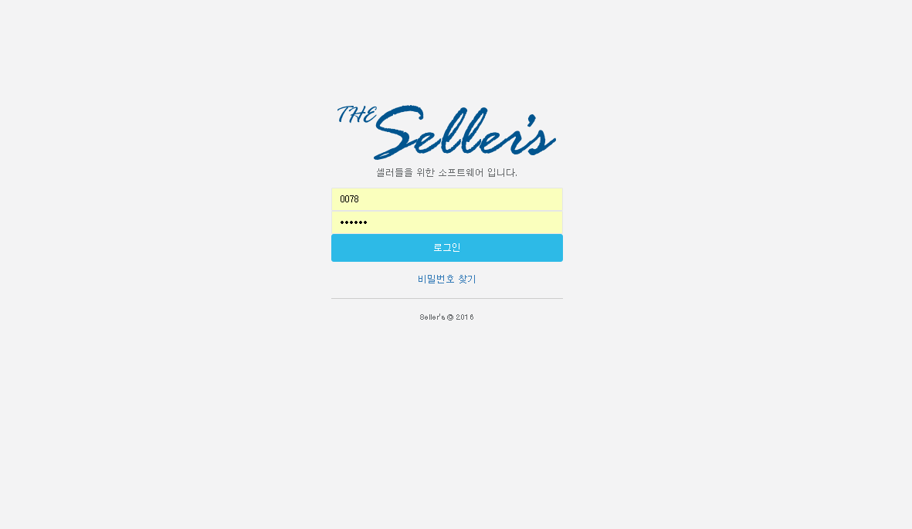
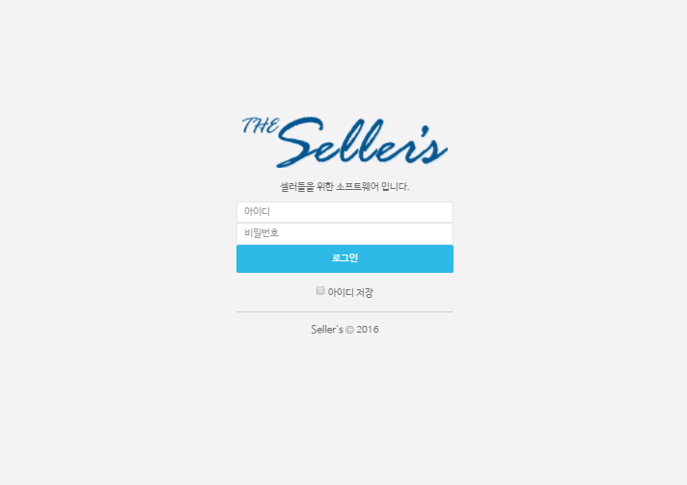
2-1. 로그인
* THE Seller's 로그인 화면
* ID/PASSWORD 입력
* 체크시 아이디 저장
목차로 이동

Slide 10

2-2. 영업대표님, Seller’s를 이렇게 사용해 보세요.
영업대표
1
2
출근하면서 Mobile로
미리 알림 목록을 확인한다.
고객이슈 목록을 확인하고
어떠한 이슈인지 파악한다.
회사에 도착하여
PC로 Seller’s에 접속한다.
고객이슈를 관련자 및 팀장에게 공유한다.
미리 알림에 있는 목록을 하나하나씩 클릭하여 확인한다.
관련자 및 팀장을 메일로 고객이슈가 무엇인지 받아 볼 수 있다.
일정 초대 알림이 있을 경우 사내 메일에 접속하여 어떤 일정인지 확인한다.
사내 메일에서 초대된 일정에 대해 수락 또는 거절을 선택한다.
그리고 나서 오늘 나 (영업대표) 의 일정이 어떠한 것들이 있는지 확인하고 인지한다.
목차로 이동

Slide 11
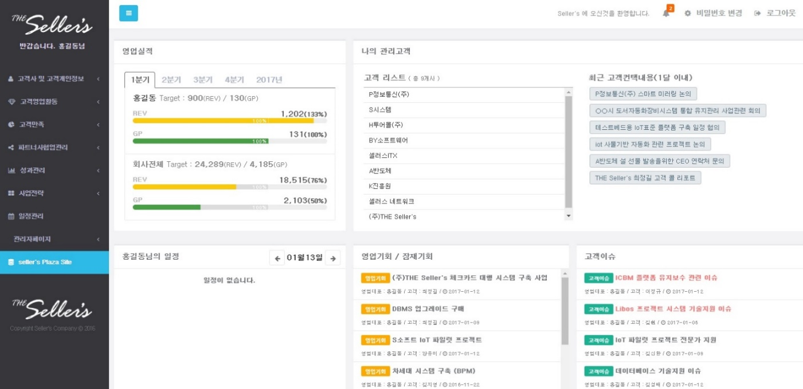
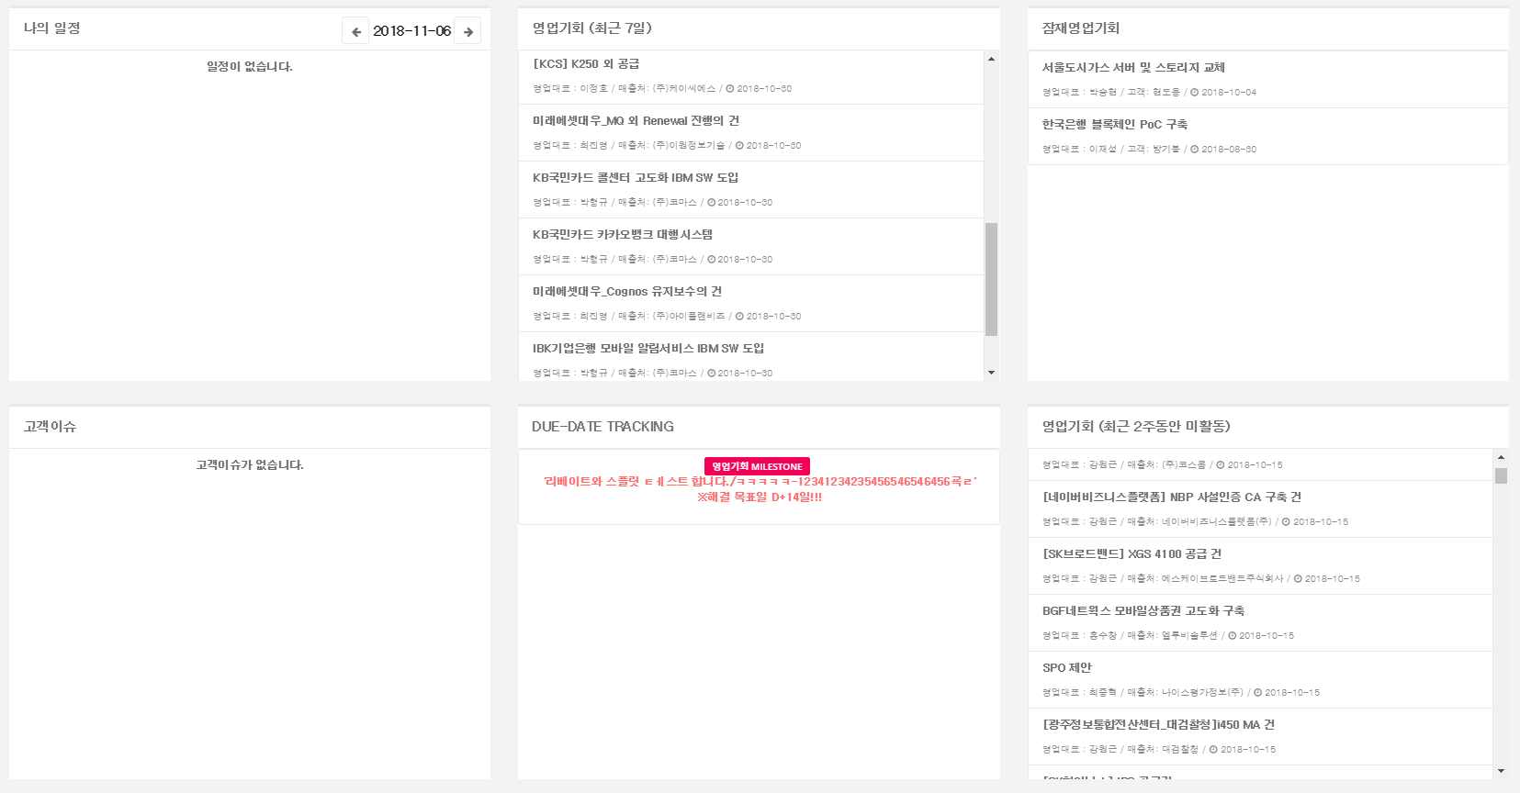
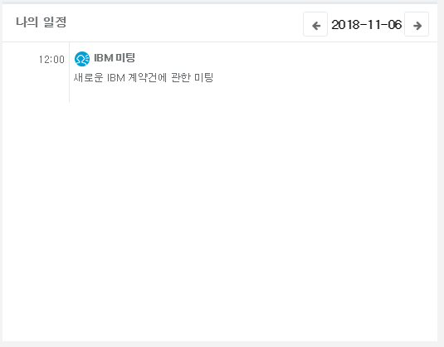
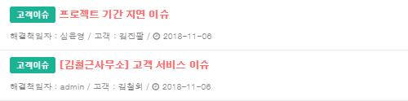

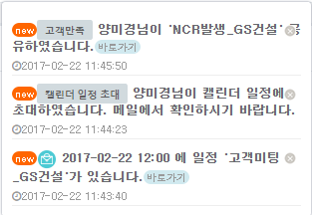
2-3-1. 첫 페이지 (영업대표)
* 로그인 후 첫 메인 페이지
알림이 있는지 확인할 수 있다.
셀러들의 하루는 이 화면에서부터 시작한다.
먼저 로그인한 후, 알림이 있는지 확인한다.
우측 상단에 종소리 아이콘을 클릭한다.
새로운 알림이 3개가 있는 것을 확인.
목차로 이동

Slide 12
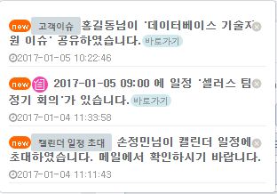
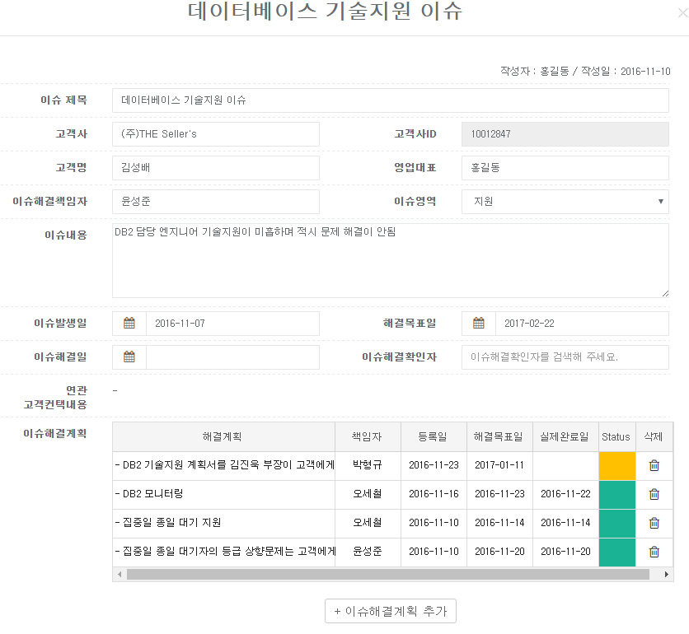
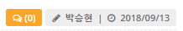
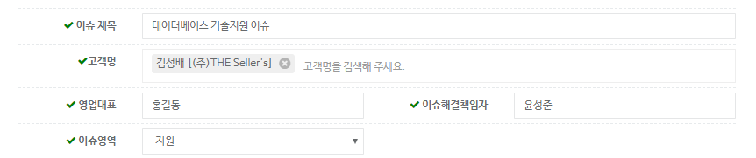
2-3-2. 미리알림 체크 (1/3)
* 클릭하면 해당 이슈 상세 페이지로 이동한다.
목차로 이동

Slide 13
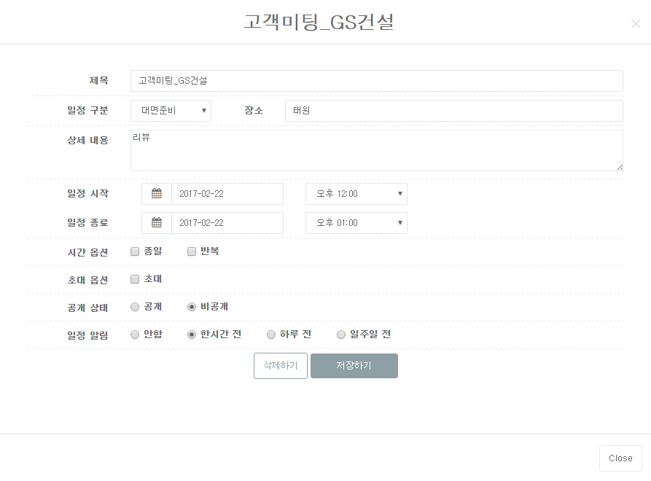
2-3-2. 미리알림 체크 (2/3)
* 클릭하면 해당 일정 상세 페이지로 이동한다.
목차로 이동

Slide 14
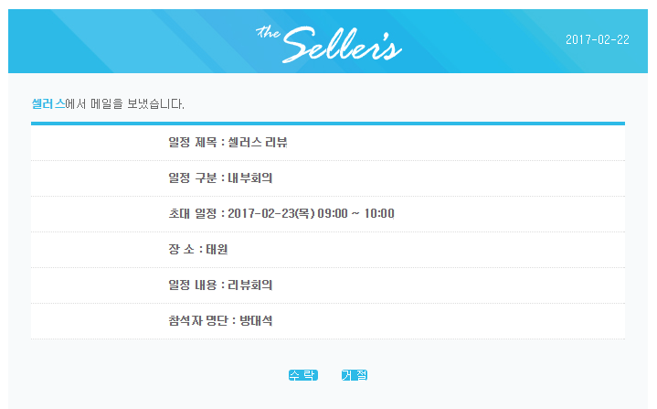
2-3-2. 미리알림 체크 (3/3)
* 일정 초대 알림의 경우에는 사내메일에서 확인할 수 있다.
[캘린더 일정 초대 메일]
수락을 누르면 수락한 사용자의 캘린더 일정에 추가된다.
거절을 누르면 수락한 사용자의 캘린더 일정에 추가 되지 않는다.
목차로 이동

Slide 15
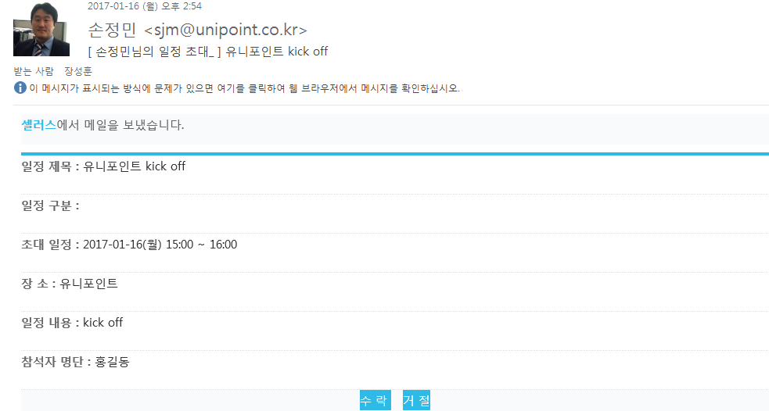

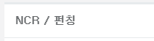
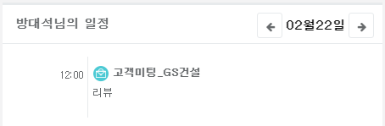
2-3-3. 동료의 일정을 나의 캘린더에 추가
초대 받은 일정을 사내 메일에서 수락하면 일정이 추가 된 것을 확인할 수 있다.
[AS-IS]
[TO-BE]
실시간으로 영업사원의 일정을 확인 가능
목차로 이동

Slide 16
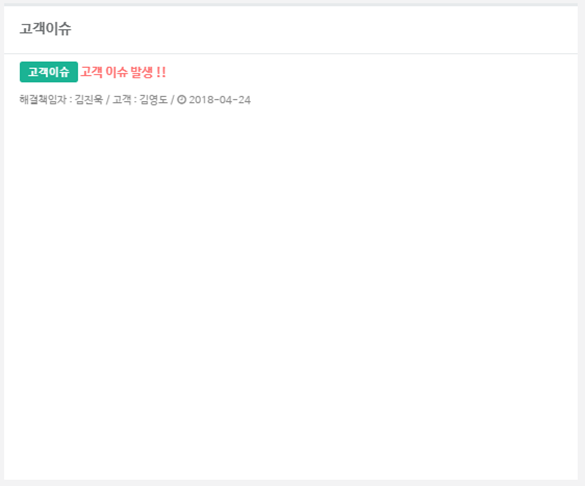
2-3-4. 고객이슈를 관리 (1/4)
고객이슈를 클릭하면 해당 이슈 상세 페이지로 이동한다.
목차로 이동

Slide 17
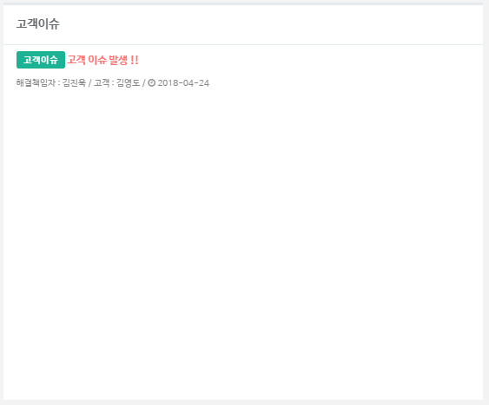
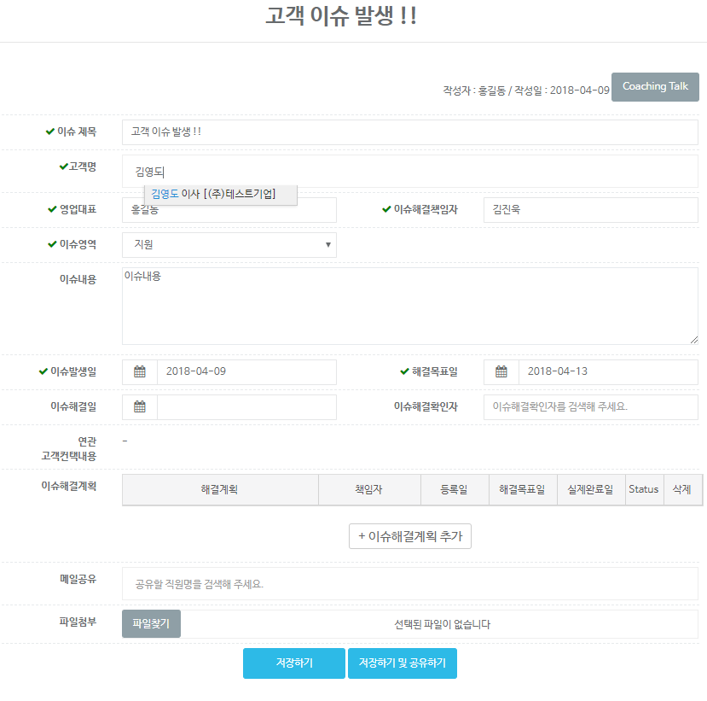
2-3-4. 고객이슈를 관리 (2/4)
고객명, 영업대표,해결책임자 검색기능
두 글자 이상 입력하면 아래에 관련 정보가 검색된다.
검색된 이름을 클릭한다.
이슈 발생일 및 해결 목표일을 확인 한다.
NCR/펀칭 해결계획을 추가 하여 작성할 수 있다.
관련자(팀장)를 검색하고 저장하여 공유하기를 누르면 관련자 사내메일로 이슈 메일이 전송된다.
실시간으로 관련자와 공유 할 수 있다.
목차로 이동

Slide 18
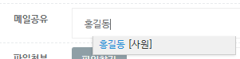
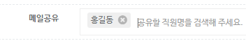

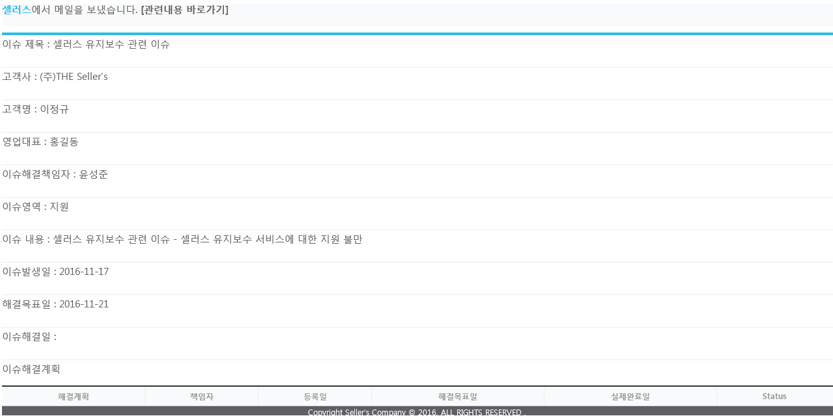
2-3-4. 고객이슈를 관리 (3/4)
직원명 자동완성 검색기능
두 글자 이상 입력하면 아래에 관련 정보가 검색된다.
검색된 이름을 클릭한다.
E-Mail
이전 페이지에서 관련자(팀장), 즉 직원을 검색한 후 ‘저장하기 및 공유하기’ 를 누르면
관련자(팀장)는 위와 같은 메일을 받아볼 수 있다.
목차로 이동

Slide 19
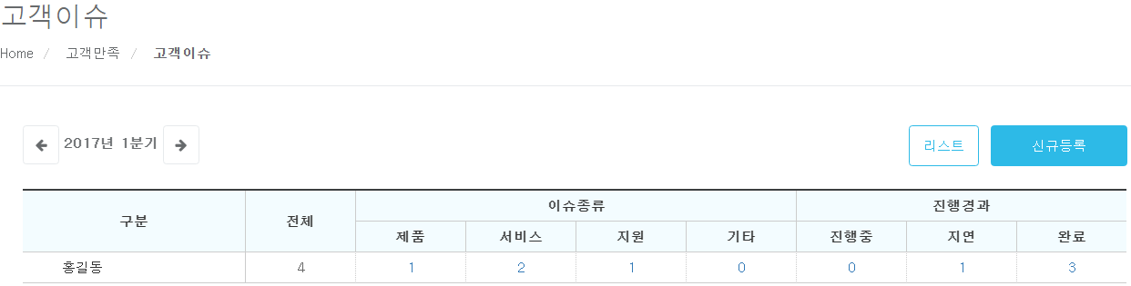
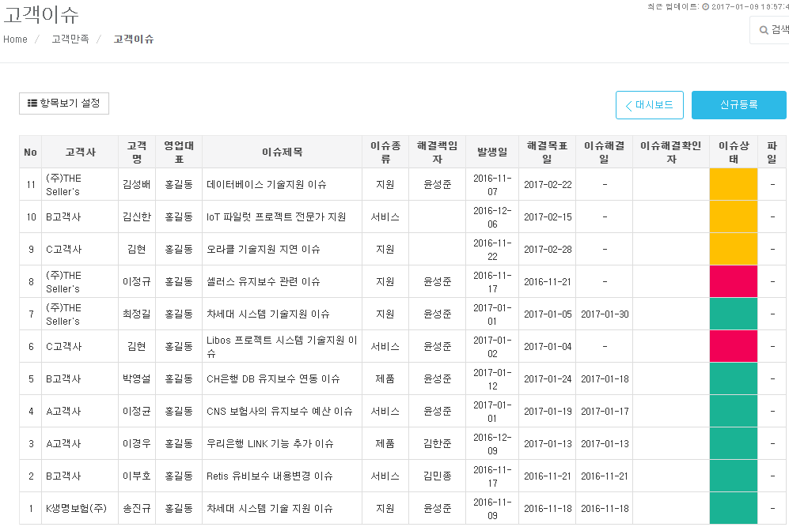
2-3-4. 고객이슈를 관리 4/4)
직원별로 전체 이슈현황과 진행 상태를 확인할 수 있다.
`
`
리스트를 클릭하면 고객컨택내용 리스트를 확인할 수 있다.
고객이슈의 해결계획 상태와 결과를 색상으로 확인 가능하다.
색상의 표시 기준
초록색 : 해결일이 입력된 경우
노란색 : 오늘 날짜가 해결목표일 이전이고
해결일이 없을 경우
빨간색 : 해결목표일이 지나도록 완료일이 없을 경우
목차로 이동

Slide 20
2-4. 영업대표님, 고객방문 전에 Seller’s로 확인하고 가세요.
영업대표
고객사 및 고객개인정보>고객사정보 페이지에서 오늘 방문할 고객사를 검색한다.
검색한 고객사에서 오늘 만나기로 한 고객개인을 고객개인리스트에서 찾아 클릭한다.
만나기로 한 고객의 우리 회사에 대한 호감도를 확인한다.
만나기로 한 고객의 개인정보에 대해 미리 파악한다.
이 고객사와 영업기회리스트를 확인하기 위해 영업기회 탭으로 이동하여 확인한다.
이 고객사와 이전에 컨택한 이력이 있는지 체크한다.
어떤 부분이 해결되지 않았는지 체크리스트 항목에서 확인한다.
어떤 부분이 해결되지 않았는지 컨택이력 상세 내용을 확인한다
목차로 이동

Slide 21
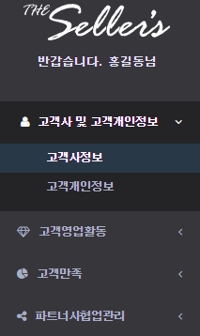
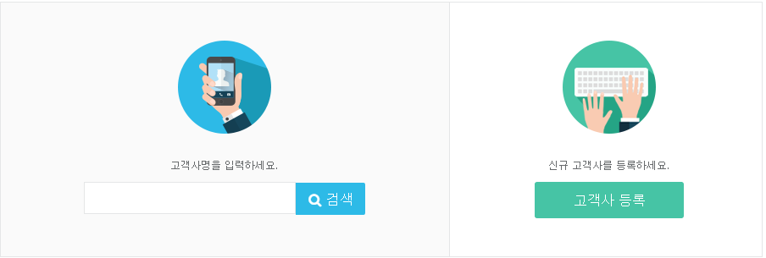
2-4-1. 고객정보 조회 (1/6)
고객사 및 고객개인정보>고객사정보 페이지로 이동한다.
`
셀러스는 오늘 만날 고객사 및 고객의 정보를 확인 할 수 있다.
ex) ㈜THE Seller's 를 검색하면 상세 페이지로 이동한다.
등록된 결과가 없으면 고객사 등록을 한다.
목차로 이동

Slide 22
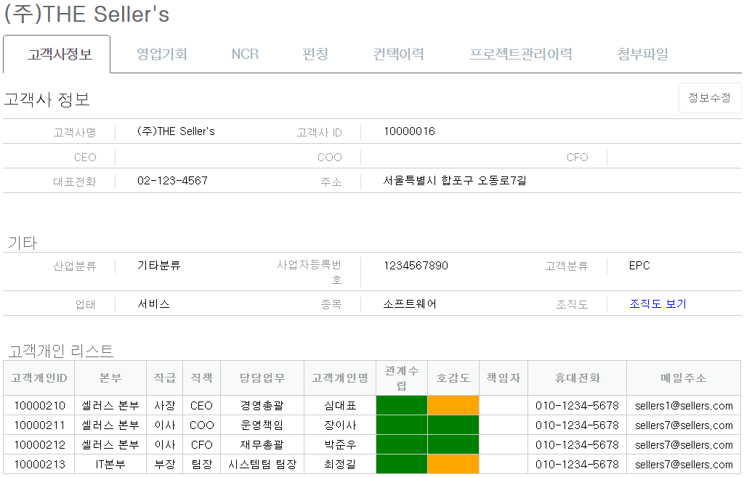
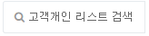
2-4-1. 고객정보 조회 (2/6)
고객개인 리스트 검색을 통해, 고객개인을 검색할 수 있다.
`
`
오늘 만날 고객인 “최정길”을 클릭한다.
고객사에 등록된 고객정보를 권한이 있는 사용자가 해당 고객사와 연결된 모든 정보를 통합화면에서 열람할 수 있다.
고객사 소속의 고객개인 리스트에서 고객개인을 클릭하면 고객개인 정보 페이지로 이동한다.
목차로 이동

Slide 23
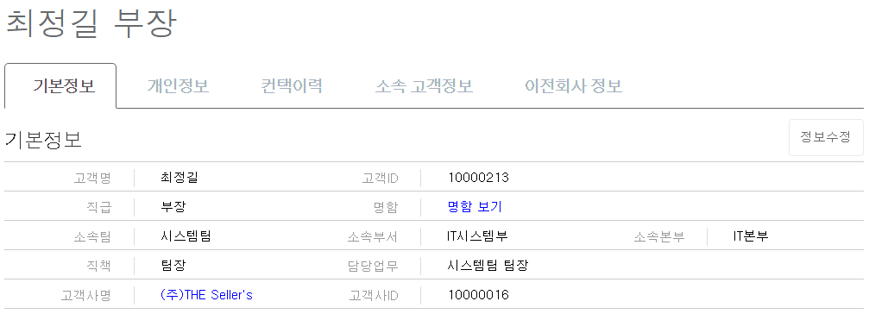
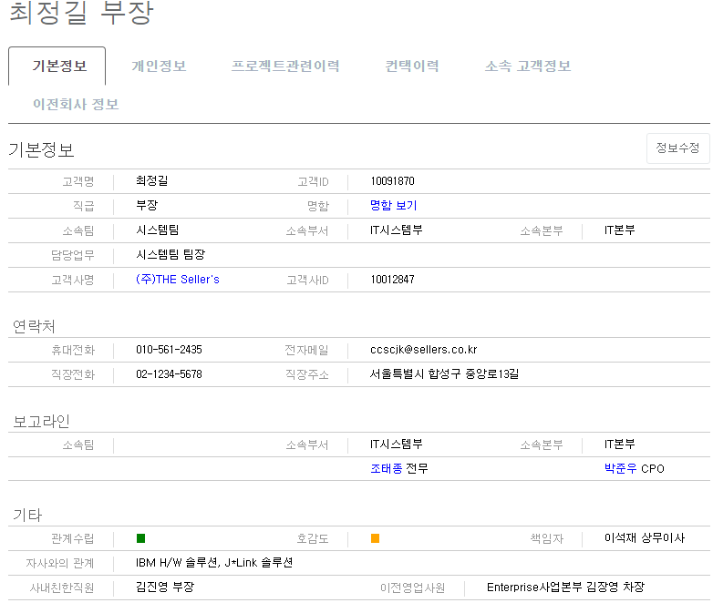
2-4-1. 고객정보 조회 (3/6)
호감도를 색상으로 보여주고 있다.
이 고객의 우리 회사에 대한 호감도를 한 눈에 파악할 수 있다.
목차로 이동

Slide 24

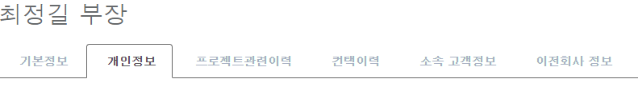
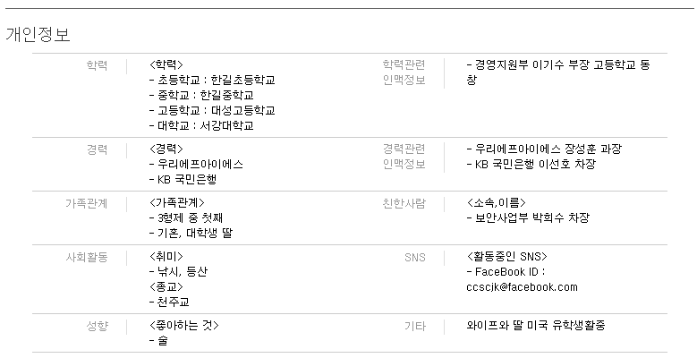
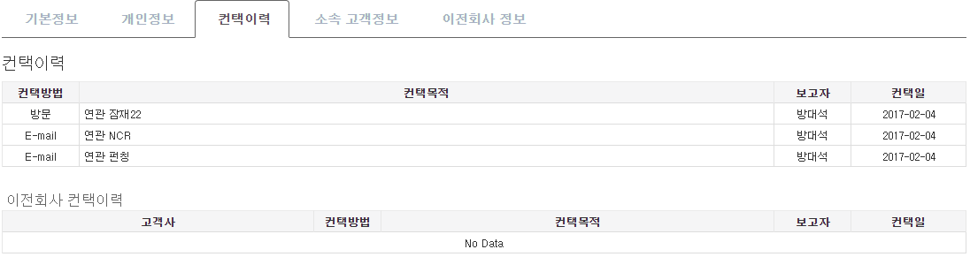
2-4-1. 고객정보 조회 (4/6)
`
`
영업사원이 만나게 될 고객에 대한 개인 정보를 미리 파악하여 미팅을 준비할 수 있다.
또한, 이전에 이 고객과 회사와의 컨택이력을 미리 열람하여 영업활동에 활용 할 수 있다.
목차로 이동

Slide 25
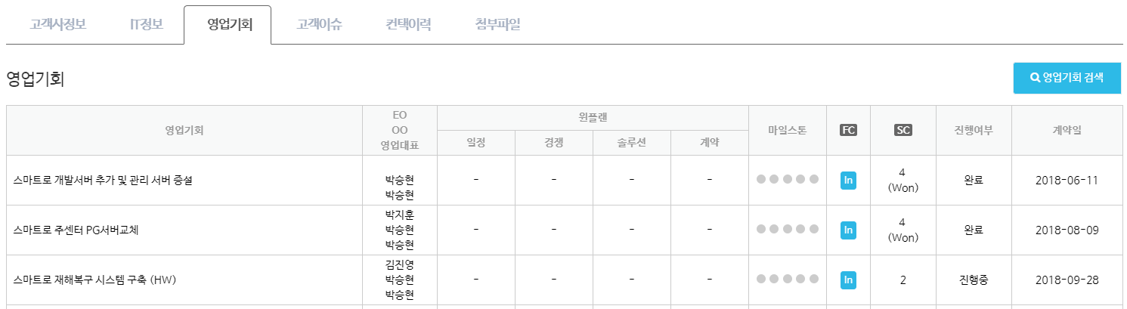
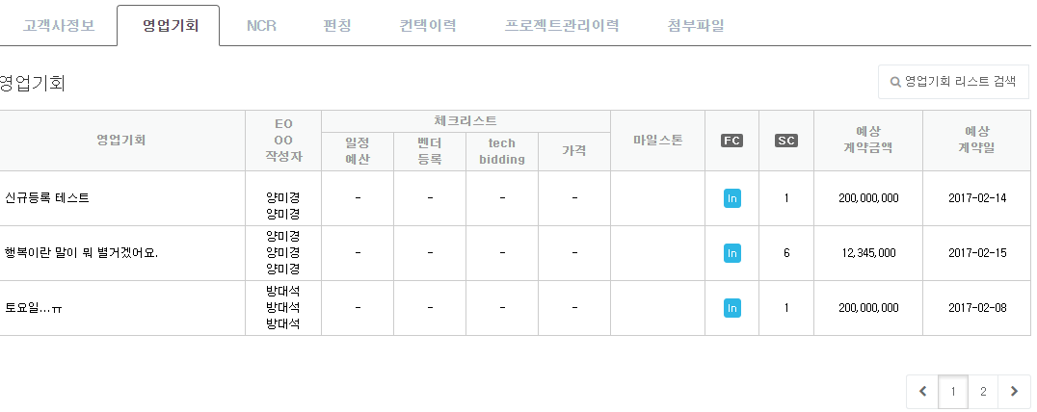
2-4-1. 고객정보 조회 (5/6)
영입기회 탭으로 이동한다.
`
`
해당 고객사의 영업기회 리스트에서 연관된 전체 영업기회를 점검한다.
체크리스트항목에서 해결항목과 이슈항목을 식별하여 영업 진행 상황을 한 눈에 파악할 수 있다.
목차로 이동

Slide 26
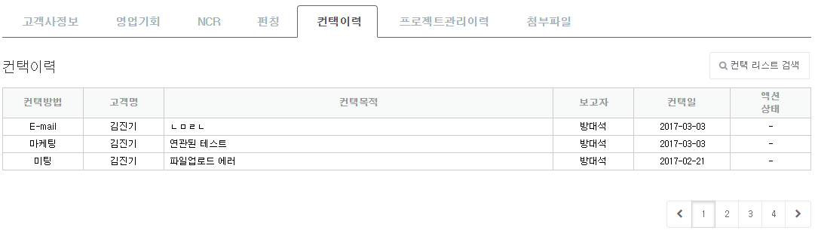
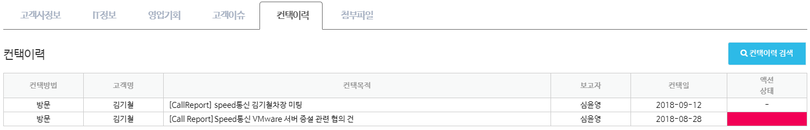
2-4-1. 고객정보 조회 (6/6)
컨택이력 탭으로 이동한다.
`
해당 고객사와의 컨택이력을 보여준다.
미해결되거나 지연된 것이 무엇인지, 해당 담당자가 누구인지 파악한다.
목차로 이동

Slide 27
2-5. 영업대표님, 고객방문 후 Seller’s에 기록하세요.
영업대표
고객영업활동>고객컨택내용 페이지로 이동한다.
고객컨택 대시보드 페이지를 확인한다.
고객을 만나고 온 뒤에 컨택 내용을 작성한다.
목차로 이동

Slide 28
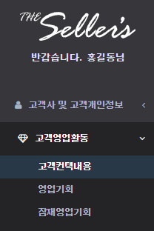
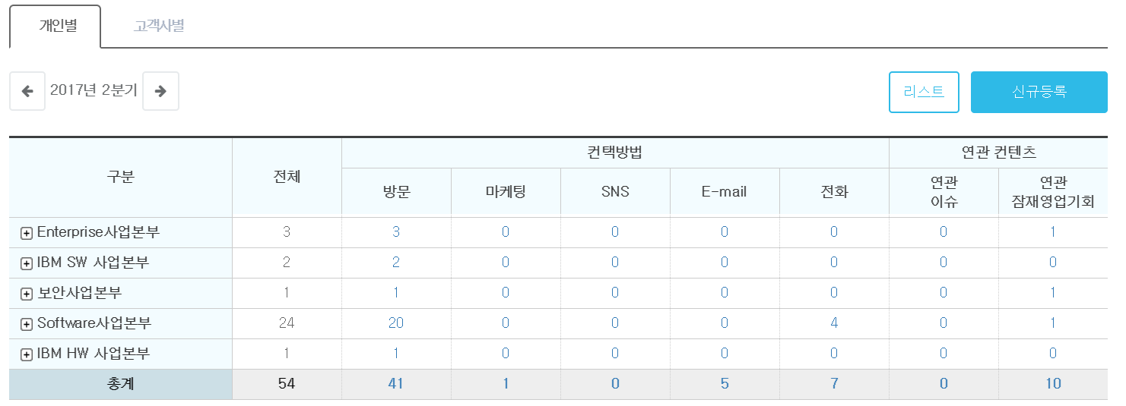
2-5-1. 고객컨택내용 (1/3)
고객컨택내용 페이지로 이동
개인별/고객사별 탭으로 분류
`
`
고객 영업조직별/컨택방법별 현황을 확인 할 수 있다.
숫자를 클릭하면, 해당 페이지로 이동한다.
목차로 이동

Slide 29
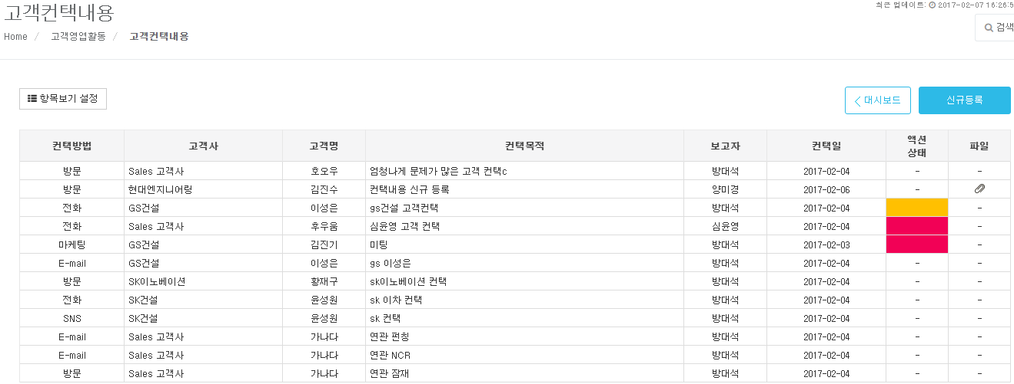
2-5-1. 고객컨택내용 (2/3)
`
`
리스트를 클릭하면 고객컨택내용 리스트를 확인할 수 있다.
액션상태(Follow-Up Action)를 확인할 수 있다.
색상의 표시 기준
초록색 : 실제완료일이 입력된 경우
노란색 : 실제완료일이 빈값이고 완료목표일 > 현재 날짜
빨간색 : 실제완료일이 빈값이고 완료목표일 < 현재 날짜
공 란 : Follow-Up Action이 없을 경우
목차로 이동

Slide 30
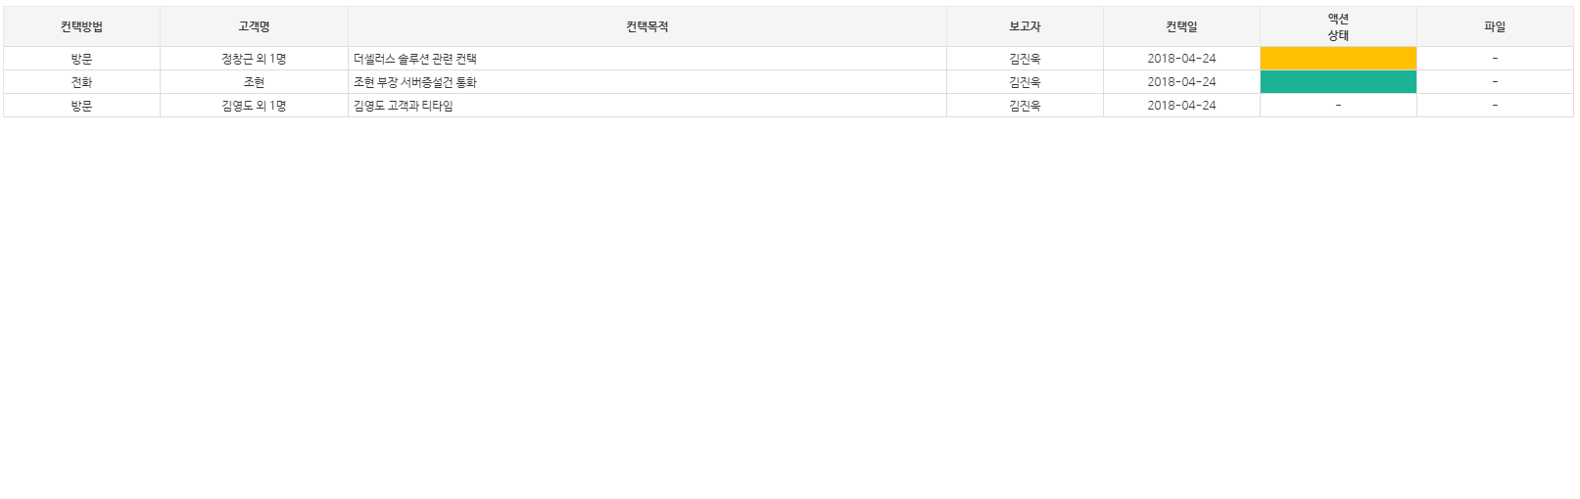
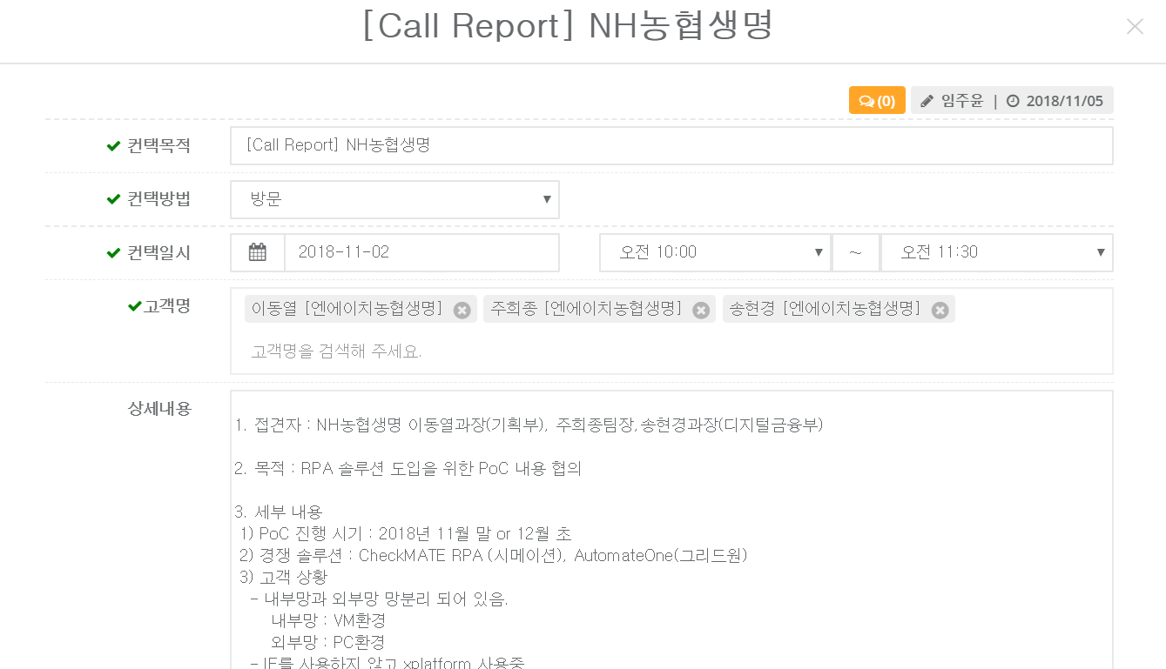
2-5-1. 고객컨택내용 (3/3)
`
컨택일자와 시간을 선택하면 자기의 캘린더 일정이 잡힌다.
고객명은 자동완성 기능이 있다.
두 글자 이상 입력하면 검색결과 표시
결과 목록에서 클릭하면 선택된 고객사 또는 고객명이 자동으로 입력된다.
고객명은 복수입력이 가능하다.
컨택목적, 방법, 컨택일, 고객사 등의 내용을 작성 또는 수정한다.
영업대표는 고객만남을 후, 컨택내용을 작성한다.
저장 후에는 수정할 수 있다.
목차로 이동

Slide 31
2-6. 영업대표님, 잠재영업기회를 영업기회로 만드세요.
영업대표
고객영업활동>잠재영업기회 페이지로 이동한다.
잠재영업 대시보드 페이지를 확인한다.
고객 컨택 후 상황이 좋아졌다면 잠재영업기회로 등록한다.
또는 기존 잠재영업기회에서 영업기회로의 전환 시점을 수정할 수 있다
목차로 이동

Slide 32
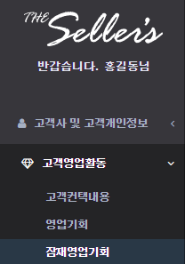
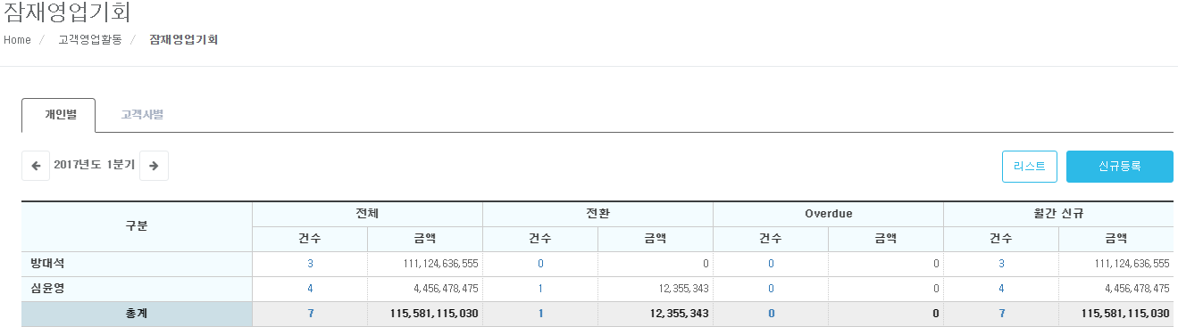
2-6-1. 잠재영업기회 (1/3)
잠재영업기회 페이지로 이동
개인별/고객사별 탭으로 분류
`
`
잠재영업기회 전체와 전환된 건수 Overdue등을 확인할 수 있는 대시보드 이다.
목차로 이동

Slide 33
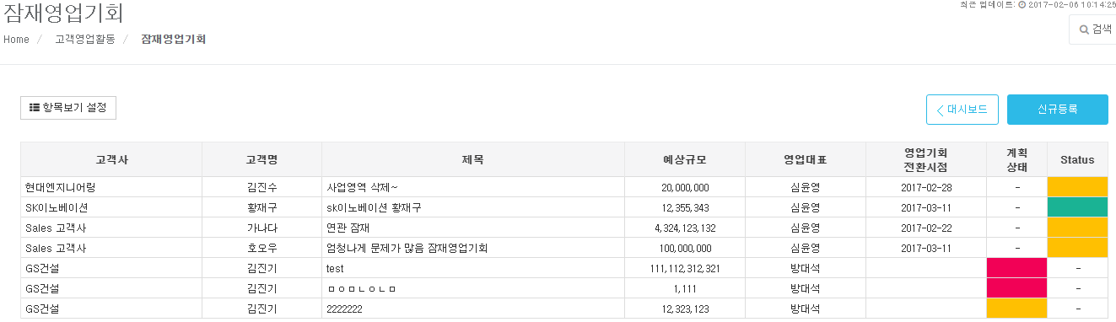
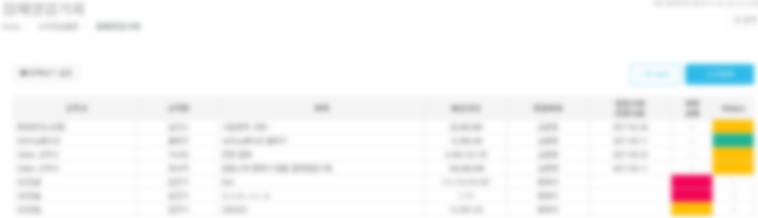
2-6-2. 잠재영업기회 (2/3)
클릭하면 잠재영업기회 상세 창이 나타난다.
계획상태(Action Plan)를 색으로 보여준다.
색상의 표시 기준
초록색 : 실제 완료일이 입력된 경우
노란색 : 실제완료일이 빈 값이고 해결목표일 > 오늘 날짜
빨간색 : 실제완료일이 빈 값이고 해결목표일 < 오늘 날짜
공 란 : Action Plan이 없는 경우
Status(영업기회 전환시점)를 색으로 보여준다.
색상의 표시 기준
초록색 : 영업기회로 전환 된 경우
노란색 : 영업기회 전환시점 > 오늘 날짜
빨간색 : 영업기회 전환시점 < 오늘 날짜
공 란 : 영업기회 전환시점이 없는 경우
잠재영업기회 전체 리스트를 확인할 수 있다.
목차로 이동

Slide 34
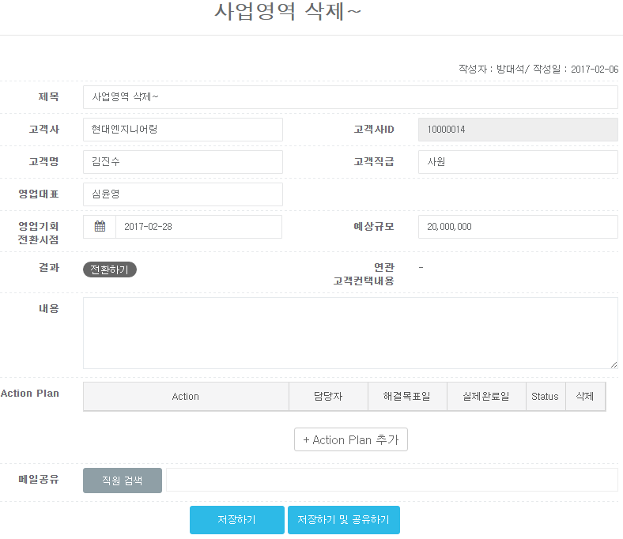
2-6-2. 잠재영업기회 (3/3)
고객사, 고객명, 영업대표는 자동완성 기능이 있다.
두 글자 이상 입력하면 검색 결과가 표시된다.
사용자가 원하는 이름을 클릭하면 자동으로 입력된다.
전환하기를 누르면 해당 잠재영업기회를 실 영업기회로 등록할 수 있는 페이지로 이동한다.
이동 후 해당하는 내용을 등록 후 저장하면 실 영업기회로 저장된다.
영업대표는 고객 만남 후, 잠재영업기회 건에 대해 작성 또는 작성된 잠재영업기회 내용을 수정한다.
잠재영업기회 전환시점을 입력하여. 전환시기별로 추적할 수 있다
Action Plan 기능은 잠재영업기회가 실제 영업기회로 전환될 수 있도록, 계획 수립, 액션, 결과 트래킹을 하는 시스템이다.
목차로 이동

Slide 35
2-7. 영업기회, Seller’s로 영업기회를 승리하세요.
영업대표
고객영업활동>영업기회 페이지로 이동한다.
영업기회 대시보드 페이지를 확인한다.
영업기회를 등록하여 영업활동을
시작한다.
목차로 이동

Slide 36
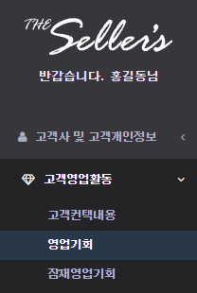
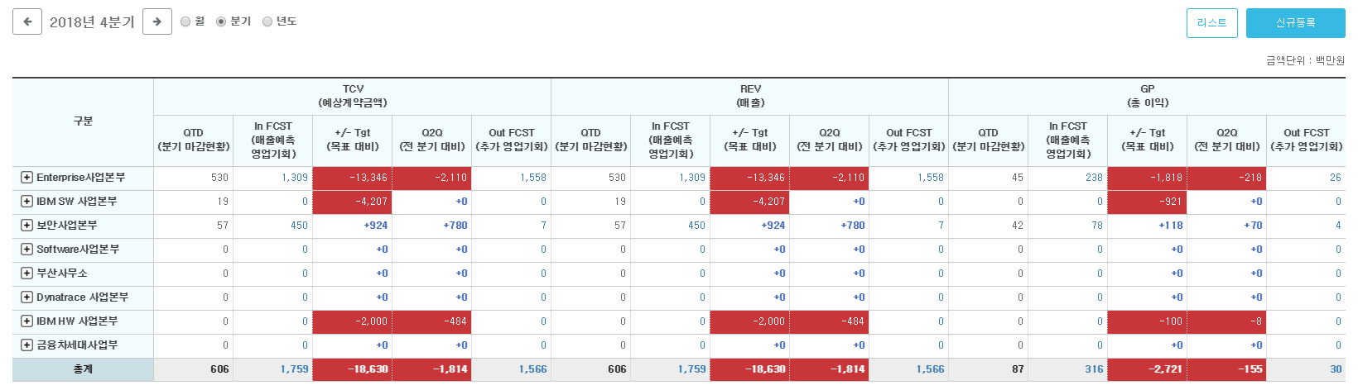

2-7-1. 영업기회 (1/5)
영업기회 페이지로 이동
년, 월, 분기 뷰 기능 제공
`
영업기회 대시보드에서 영업조직별/분기별 매출,예상매출,이익 등의 지표를 한눈에 알 수 있다.
본부/팀/개인 이름을 클릭하면 영업기회 리스트 페이지로 이동한다.
목차로 이동

Slide 37
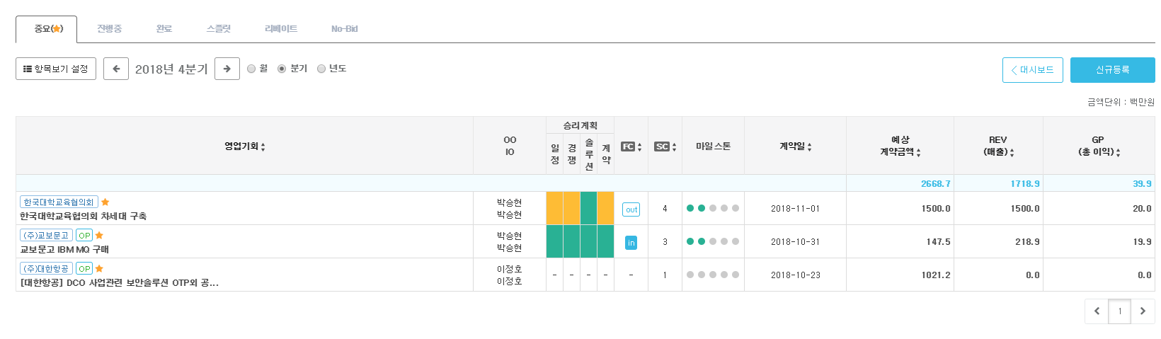
2-7-1. 영업기회 (2/5)
`
리스트를 클릭하면 영입기회에 대한 리스트를 확인할 수 있다.
목차로 이동

Slide 38


2-7-1. 영업기회 (3/5)
기본정보/영업단계/승리계획/마일스톤/매입매출품목/매출수금계획 등을 입력한다.
목차로 이동

Slide 39


2-7-1. 영업기회 (4/5)
`
영업활동이 끝나고 사전손익 승인이 필요한
영업기회를 ERP로 전환한다.
목차로 이동

Slide 40
2-7-1. 영업기회 (5/5)
더셀러스 |  |  | ERP 영업기회
S/N | 컬럼명 |  | S/N | 컬럼명
1 | 제목 | → | 1 | 프로젝트명
2 | 매출처 | → | 2 | 매출처
3 | End User | → | 3 | End User
4 | 예상계약금액 | → | 4 | 예상수주금액
5 | 예상계약일 | → | 5 | 예상수주일자
6 | 예상계약기간 시작일 | → | 6 | 예상계약기간 시작일
7 | 예상계약기간 종료일 | → | 7 | 예상계약기간 종료일
8 | 영업구분 | → | 8 | 영업구분
9 | 영업대표 | → | 9 | 주영업대표
10 | 영업유형 | → | 10 | 영업유형
11 | 프로젝트형태 | → | 11 | 프로젝트형태
12 | 프로젝트개요 | → | 12 | 프로젝트개요
13 | 매출품목코드 | → | 13 | 매출품목코드
14 | 단가 | → | 14 | 단가
15 | 대표여부 | → | 15 | 대표여부
16 | 수량 | → | 16 | 수량
17 | 매입품목코드 | → | 17 | 매입품목코드
18 | 단가 | → | 18 | 단가
19 | 수량 | → | 19 | 수량
20 | 매입처 코드 | → | 20 | 매입처 코드
21 | 매입예정 일자 | → | 21 | 매입예정 일자
위 정보들이 ERP로 전환된다.
목차로 이동

Slide 41
CHAPTER
3
메인 화면 (HOME)
3.1 메뉴 개요
3.2 메인 화면

Slide 42
3-1. 메뉴 개요
메인 페이지
메인 페이지는 CEO권한을 가진 사용자와 일반 영업대표 권한을 가진 사용자의 화면이 다릅니다. 메인 페이지에서는 9가지의 영역을 한눈에 볼 수 있습니다.
영업실적
- CEO : 회사전체 분기, 연간 목표대비 매출, 총 이익을 그래프로 보여줍니다.
- 본부장 : 본부/팀 분기, 연간 목표대비 매출, 총 이익을 그래프로 보여줍니다.
- 영업대표 : 사용자와 회사전체 분기, 연간 목표대비 매출, 총 이익을 그래프로 보여줍니다.
2. 나의 관리고객
- 공통 : 사용하지 않음
3. 고객컨택내용
- CEO : 회사전체의 최근 1개월 이내의 고객컨택리스트를 보여줍니다.
리스트 클릭 시 해당 상세페이지로 이동 합니다.
- 본부장 : 본부/팀의 최근 1개월 이내의 고객컨택리스트를 보여줍니다.
리스트 클릭 시 해당 상세페이지로 이동 합니다.
- 영업대표 : 사용자가 관리하는 최근 1개월 이내의 고객컨택 리스트를 보여줍니다.
리스트 클릭 시 해당 상세페이지로 이동 합니다.
4. 영업실적표
- CEO : 회사전체 분기별 영업실적을 표로 보여줍니다.
- 본부장 : 본부/팀 분기별 영업실적을 표로 보여줍니다.
- 영업대표 : 사용자의 본부/팀의 분기별 영업실적을 표로 보여줍니다.
5. 사용자의 일정
- 공통 : 일정관리에 일일 단위 시간순으로 보여줍니다.
리스트 클릭 시 해당 상세등록한 일정을 페이지로 이동합니다.
6. 영업기회 (최근 7일)
- CEO : 최근 7일이내의 회사전체 영업기회를 예상계약시점 순으로 보여줍니다.
리스트 클릭 시 해당 상세페이지로 이동합니다.
- 본부장 : 최근 7일이내의 본부/팀의 진행중인 영업기회를 예상계약시점 순으로 보여줍니다.
리스트 클릭 시 해당 상세페이지로 이동합니다.
- 영업대표 : 사용자가 영업대표로 담당하는 진행중인 영업기회를 예상계약시점 순으로 보여줍니다. 리스트 클릭 시 해당 상세페이지로 이동합니다.
목차로 이동

Slide 43
3-1. 메뉴 개요
메인 페이지
7. 고객이슈
- CEO : 회사전체의 미해결된 고객이슈 리스트를 보여줍니다. 리스트 클릭 시 해당 상세페이지로
이동합니다.
- 본부장 : 회사전체의 미해결된 고객이슈 리스트를 보여줍니다. 리스트 클릭 시 해당 상세페이지로
이동합니다.
- 영업대표 : 사용자가 해결책임자로 지정된 미해결 고객이슈 리스트를 보여줍니다. 리스트 클릭
시 해당 상세페이지로 이동합니다.
8. DUE-DATE TRACKING
- CEO : 회사전체 영업활동, 고객만족, 성과관리, 사업전략의 일정 중 완료되지 않은 일정을,
완료목표일 기준으로 알려줍니다.
- 본부장 : 본부/팀 영업활동, 고객만족, 성과관리, 사업전략의 일정 중 완료되지 않은 일정을,
완료목표일 기준으로 알려줍니다.
- 영업대표 : 사용자가 책임자로 지정된 영업활동, 고객만족, 성과관리, 사업전략의 일정 중 완료되지 않은 일정을, 완료목표일 기준으로 알려줍니다.
9. 영업기회 (최근 2주동안 미활동)
- CEO : 회사전체의 영업기회 중, 최근 2주동안 활동내역이 없는 리스트를 보여줍니다.
- 본부장 : 본부/팀의 영업기회 중, 최근 2주동안 활동내역이 없는 리스트를 보여줍니다.
- 영업대표 : 사용자가 책임자로 지덩된 영업기회 중, 최근 2주동안 활동내역이 없는 리스트를 보여줍 니다.
목차로 이동

Slide 44

3-2. 메인 화면
HOME
올해 기준으로 영업실적 데이터 확인 기능
로그인한 아이디 권한별 본부, 팀, 개인 영업실적 화면
일정, 진행중인 영업기회, 해결되지 않은 고객이슈 리스트
HOME_CEO, 본부장 권한 메인 화면
회사전체 올해 Target, Rev, GP 확인
분기별 누적 Target, Rev, GP 확인
분기별로 영업실적 확인
최근 1개월간의 고객컨택내용 최신순으로 확인
목차로 이동

Slide 45
3-2. 메인 화면
HOME
올해 기준으로 영업실적 데이터 확인 기능
로그인한 아이디 권한별 본부, 팀, 개인 영업실적 화면
일정, 진행중인 영업기회, 해결되지 않은 고객이슈 리스트
HOME_CEO, 본부장 권한 메인 화면
일별로 선택하여 자신의 일정 확인
최근 7일간 진행중인 영업기회
진행중인 잠재영업기회
완료목표날짜가 가깝거나 지난 영업활동
해결되지 않은 고객이슈 리스트
최근 2주동안 미활동인 영업기회
목차로 이동

Slide 46


3-2. 메인 화면
HOME
올해 기준으로 영업실적 데이터 확인 기능
나의 관리고객 리스트, 최근 고객컨택내용(1달 이내) 확인 기능
일정, 진행중인 영업기회, 해결되지 않은 고객이슈 리스트
HOME_영업대표 메인 화면
회사전체 올해 Target, Rev, GP 확인
분기별 누적 Target, Rev, GP 확인
분기별로 영업실적 확인
최근 1개월간의 고객컨택내용 최신순으로 확인
나의 관리고객 리스트 확인
목차로 이동

Slide 47
3-2. 메인 화면
HOME
올해 기준으로 영업실적 데이터 확인 기능
나의 관리고객 리스트, 최근 고객컨택내용(1달 이내) 확인 기능
일정, 진행중인 영업기회, 해결되지 않은 고객이슈 리스트
HOME_영업대표 메인 화면
일별로 선택하여 자신의 일정 확인
최근 7일간 진행중인 영업기회
진행중인 잠재영업기회
완료목표날짜가 가깝거나 지난 영업활동
최근 2주동안 미활동인 영업기회
해결되지 않은 고객이슈 리스트
목차로 이동

Slide 48


3-2. 메인 화면
HOME
올해 기준으로 영업실적 데이터 확인 기능
나의 관리고객 리스트, 최근 고객컨택내용(1달 이내) 확인 기능
일정, 진행중인 영업기회, 해결되지 않은 고객이슈 리스트
HOME_공통 메인 화면
메인화면 각 영역의 순서, 사용여부를 설정할 수 있다.
`
모듈을 선택하여 순서변경
모듈 사용여부 설정 기능
목차로 이동

Slide 49
CHAPTER
4
고객사 및 고객개인정보
4.1 메뉴 개요
4.2 고객사정보
4.3 고객개인정보

Slide 50
4-1. 메뉴 개요
고객사 및 고객개인정보
고객사 및 고객개인정보 페이지는 사용자가 신규 고객사와 고객개인 정보를 추가하고, 등록되어 있는 고객사와 고객개인 정보를 한눈에 볼 수 있는 페이지 입니다.
1. 고객사 및 고객개인정보 등록 및 수정할 수 있습니다.
2. 고객사 및 고객개인정보 검색할 수 있습니다.
3. 고객사 정보
- 고객사 상세정보를 보여줍니다.
- 고객사 소속 고객개인 리스트를 직급 순으로 보여줍니다.
리스트 클릭 시 해당 고객개인 정보 상세페이지로 이동합니다.
- 고객사 연관 영업기회, 고객이슈, 컨택이력 리스트를 보여줍니다.
리스트 클릭 시 해당 상세페이지로 이동합니다.
- 고객사가 진행한 프로젝트관리 이력을 고객개인의 역할별로 상세히 보여줍니다.
- 고객사 조직도 및 파일을 첨부할 수 있습니다.
4. 고객개인 정보
- 고객개인 상세정보를 보여줍니다.
- 고객개인의 재직여부와 이직관리 정보를 보여줍니다.
- 고객개인 연관 컨택이력, 소속고객사의 고객개인 리스트를 보여줍니다,
리스트 클릭 시 해당 상세페이지로 이동합니다.
목차로 이동

Slide 51

4-2. 고객사정보
HOME / 고객사 및 고객개인정보 / 고객사정보
영업대표의 고객사 영역(Territory)별로 열람 권한 부여
고객사 정보 검색 기능
신규 고객사 정보 등록
고객 및 고객사 정보 > 고객사정보 검색
원하는 고객사를 검색하여 고객사에 대한 세부 정보를 확인한다.
검색란을 비우고 검색버튼을 누르면 전체리스트를 가져온다.
목차로 이동

Slide 52

4-2. 고객사정보
HOME / 고객사 및 고객개인정보 / 고객사정보
고객사의 기본정보 및 조직정보 관리 기능
고객사의 관련 프로젝트 이력
고객사의 관련 영업기회 / 컨택이력 등의 영업활동 정보
고객 및 고객사 정보 > 고객사정보 (연관정보)
고객사 정보를 수정한다.
‘고객사 정보’, ‘기타‘, ‘고객개인리스트‘를 확인할 수 있다.
조직도보기 : 해당 고객사의 조직도를 볼 수 있다.
고객개인리스트 : 해당 고객사에 속해 있는 고객개인리스트이다.
고객개인리스트는 고객개인 정보 페이지와 연동되어 있다.
고객개인명을 클릭하면 해당 고객개인 정보 페이지로 이동한다.
목차로 이동

Slide 53

4-2. 고객사정보
HOME / 고객사 및 고객개인정보 / 고객사정보
고객사의 기본정보 및 조직정보 관리 기능
고객사의 관련 프로젝트 이력
고객사의 관련 영업기회 / 컨택이력 등의 영업활동 정보
고객 및 고객사 정보 > IT정보 (연관정보)
IT정보 항목별로 제품의 내용을 확인할 수 있다.
해당 고객사(KB국민카드)에 대한 IT정보(HW,SW제품 등)를 보여준다.
목차로 이동

Slide 54

4-2. 고객사정보
HOME / 고객사 및 고객개인정보 / 고객사정보
고객사의 기본정보 및 조직정보 관리 기능
고객사의 관련 프로젝트 이력
고객사의 관련 영업기회 / 컨택이력 등의 영업활동 정보
고객 및 고객사 정보 > 영업기회 (연관정보)
영업기회를 검색할 수 있다.
리스트가 많을 경우, 페이지 넘김으로 다음 리스트를 확인할 수 있다.
해당 고객사(KB국민카드)에 대한 영업기회를 보여준다.
영업기회 탭은 영업기회 상세 페이지와 연동되어 있다.
영업기회를 클릭하면 해당 영업기회에 대한 상세 페이지로
이동한다.
윈플랜의 색은 영업대표가 해당 영업기회의 진행 상태에 따라서 직접 기입한 부분이다.
목차로 이동

Slide 55


4-2. 고객사정보
HOME / 고객사 및 고객개인정보 / 고객사정보
고객사의 기본정보 및 조직정보 관리 기능
고객사의 관련 프로젝트 이력
고객사의 관련 영업기회 / 컨택이력 등의 영업활동 정보
고객 및 고객사 정보 > 고객이슈(연관정보)
고객이슈를 검색할 수 있다.
리스트가 많을 경우, 페이지 넘겨 다음 리스트를 확인할 수 있다.
고객사(GS건설)에 속해있는 고객이 이슈를 제기한 이슈목록을 요약하여 나타난다.
고객이슈 상세페이지와 연동되어 있다.
고객이슈를 클릭하면 해당하는 고객이슈 상세페이지로 이동한다.
색상의 표시 기준
해결일(이슈 해결)이 입력된 경우 : 초록색
현재날짜 ≤ 해결목표일(이슈 해결) : 초록색
현재날짜 > 해결목표일(이슈 미해결) : 빨간색
현재날짜 > 해결목표일(이슈 해결) : 노란색
목차로 이동

Slide 56

4-2. 고객사정보
HOME / 고객사 및 고객개인정보 / 고객사정보
고객사의 기본정보 및 조직정보 관리 기능
고객사의 관련 프로젝트 이력
고객사의 관련 영업기회 / 컨택이력 등의 영업활동 정보
고객 및 고객사 정보 > 컨택이력(연관정보)
컨택이력을 검색할 수 있다.
리스트가 많을 경우, 페이지 넘겨 다음 리스트를 확인할 수 있다.
해당 고객사(GS건설)와의 전체 컨택 이력을 보여준다.
컨택 상세 페이지와 연동되어 있다.
컨택 목적을 클릭하면 해당 컨택에 대한 세부 페이지로 이동한다.
목차로 이동

Slide 57




4-2. 고객사정보
HOME / 고객사 및 고객개인정보 / 고객사정보
고객사의 기본정보 및 조직정보 관리 기능
고객사의 관련 프로젝트 이력
고객사의 관련 영업기회 / 컨택이력 등의 영업활동 정보
고객사 정보 상세_첨부파일
해당 고객사(KB국민은행) 페이지에서 업로드된 파일들을 확인하고 업로드/다운로드 할 수 있다.
파일찾기 버튼 클릭, 업로드할 파일을 선택한다.
파일저장 버튼 클릭, 파일이 업로드 되어 첨부파일 리스트에 추가된다.
목차로 이동

Slide 58

4-2. 고객사정보
HOME / 고객사 및 고객개인정보 / 고객사정보
신규 고객사 등록
신규 고객사 등록
신규 고객사를 등록한다.
‘고객사 등록‘을 클릭한다.
목차로 이동

Slide 59





4-2. 고객사정보
HOME / 고객사 및 고객개인정보 / 고객사정보
고객사 정보 조회
신규 고객사 등록
고객사 연관정보 조회
신규 고객사 등록
신규 등록하고자 하는 고객사에 대한 정보를 입력한다.
필수 입력 값 : 고객사명, 산업분류
목차로 이동

Slide 60

4-3. 고객개인정보
HOME / 고객사 및 고객개인정보 / 고객개인정보
영업대표의 고객사 영역(Territory)별로 열람 권한 부여
고객 개인 정보 검색 기능
신규 고객 개인 정보 등록
고객 및 고객사 정보 > 고객사 개인정보 검색
원하는 고객개인을 검색하여 고객개인에 대한 세부 정보를 확인한다.
검색란을 비우고 검색버튼을 누르면 전체리스트를 가져온다.
목차로 이동

Slide 61

4-3. 고객개인정보
HOME / 고객사 및 고객개인정보 / 고객개인정보
고객 개인의 기본정보 및 개인정보 관리 기능
고객 개인의 관련 프로젝트 이력
고객 개인의 관련 영업기회 / 컨택이력 등의 영업활동 정보
고객 및 고객사 정보 > 기본정보 (연관정보)
고객개인 정보를 수정한다.
자사에 대한 호감도, 관계정립(특정 업무에 대해 관여) 정도를 색상으로 표현
해당 고객(최정길) 개인에 대한 기본정보, 연락처, 보고라인, 기타를 확인할 수 있다.
명함보기 : 고객개인(최정길)에 대한 명함을 볼 수 있다.
고객사명 : 고객사(㈜KB국민은행)정보 페이지로 이동한다.
보고라인에 있는 이름을 클릭하면 해당 고객개인정보 페이지로 이동한다.
책임자 : 해당 고객(최정길) 개인을 담당하는 자사직원을 뜻한다.
목차로 이동

Slide 62

4-3. 고객개인정보
HOME / 고객사 및 고객개인정보 / 고객개인정보
고객 개인의 기본정보 및 개인정보 관리 기능
고객 개인의 관련 프로젝트 이력
고객 개인의 관련 영업기회 / 컨택이력 등의 영업활동 정보
고객 및 고객사 정보 > 개인정보 (연관정보)
해당 고객의 개인정보를 확인할 수 있다.
목차로 이동

Slide 63

4-3. 고객개인정보
HOME / 고객사 및 고객개인정보 / 고객개인정보
고객 개인의 기본정보 및 개인정보 관리 기능
고객 개인의 관련 프로젝트 이력
고객 개인의 관련 영업기회 / 컨택이력 등의 영업활동 정보
고객 및 고객사 정보 > 프로젝트이력 (연관정보)
프로젝트 이력을 신규등록/ 수정 할 수 있다.
고객(최정길)의 프로젝트이력을 확인할 수 있다.
목차로 이동

Slide 64



4-3. 고객개인정보
HOME / 고객사 및 고객개인정보 / 고객개인정보
고객 개인의 기본정보 및 개인정보 관리 기능
고객 개인의 관련 프로젝트 이력
고객 개인의 관련 영업기회 / 컨택이력 등의 영업활동 정보
고객 및 고객사 정보 > 컨택이력 (연관정보)
컨택이력을 검색할 수 있다.
컨택이력 리스트가 많을 경우, 페이지를 넘겨 확인할 수 있다.
고객(최정길)과의 컨택이력을 확인할 수 있다.
이전회사 컨택이력을 통해 고객(최정길)이 현재 고객사(㈜KB국민은행) 이전에 다니던 회사에 속해있을 당시 컨택이력을 확인할 수 있다.
컨택이력을 클릭하면 해당 컨택에 대한 상세페이지로 이동한다.
목차로 이동

Slide 65




4-3. 고객개인정보
HOME / 고객사 및 고객개인정보 / 고객개인정보
고객 개인의 기본정보 및 개인정보 관리 기능
고객 개인의 관련 프로젝트 이력
고객 개인의 관련 영업기회 / 컨택이력 등의 영업활동 정보
고객 및 고객사 정보 > 소속 고객정보 (연관정보)
고객개인을 검색하여 확인할 수 있다.
고객개인 리스트가 많은 경우, 페이지를 넘겨 확인할 수 있다.
고객(최정길)이 속해있는 고객사(KB국민은행) 소속인 고객 개인들의 리스트를 확인할 수 있다.
소속고객을 클릭하면 해당 고객에 대한 정보페이지로 이동한다.
목차로 이동

Slide 66


4-3. 고객개인정보
HOME / 고객사 및 고객개인정보 / 고객개인정보
고객 개인의 기본정보 및 개인정보 관리 기능
고객 개인의 관련 프로젝트 이력
고객 개인의 관련 영업기회 / 컨택이력 등의 영업활동 정보
고객 및 고객사 정보 > 이전회사 정보 (연관정보)
이전회사정보
입력 행이 추가된다.
입력한 이전회사정보를 저장한다.
이전회사 정보 입력 행이 삭제된다.
고객개인명이 동일한 고객리스트를 가져온다.
이전회사 고객을 선택하면 회사명, 본부, 직위,
고객명이 자동으로 입력된다.
고객(최정길)의 이전회사 정보를 확인할 수 있다.
목차로 이동

Slide 67

4-3. 고객개인정보
HOME / 고객사 및 고객개인정보 / 고객개인정보
신규 고객개인 정보 등록
신규 고객개인 정보 등록
신규 고객개인을 등록한다.
‘고객개인 등록‘을 클릭한다.
목차로 이동

Slide 68



4-3. 고객개인정보
HOME / 고객사 및 고객개인정보 / 고객개인정보
고객개인 정보 조회
신규 고객개인 정보 등록
고객개인 연관정보 조회
신규 고객개인 정보 등록(1/2)
고객사 검색기능
고객사를 선택하면 고객사ID가 자동으로 입력된다.
고객개인 검색기능
하단의 공란엔 고객개인ID 자동입력
자사직원 검색
신규 등록하고자 하는 고객개인에 대한 정보를 입력한다.
영업대표는 소속회사, 개인정보, 이전회사에 대해 가능한 많은 정보를 입력한다.
이전회사 정보는 신규등록 완료 후 작성 가능하다.
필수 입력 값 : 고객명, 고객사, 고객사ID
목차로 이동

Slide 69

4-3. 고객개인정보
HOME / 고객사 및 고객개인정보 / 고객개인정보
고객개인 정보 조회
신규 고객개인 정보 등록
고객개인 연관정보 조회
신규 고객개인 정보 등록(2/2)
고객개인의 개인정보를 항목에 맞게 입력한다.
목차로 이동

Slide 70
CHAPTER
5
고객영업활동
5.1 메뉴 개요
5.2 고객컨택내용
5.3 영업기회
5.4 잠재영업기회

Slide 71
5-1. 메뉴 개요
고객영업활동
고객영업활동 페이지에서는 고객들과의 컨택내용을 기록하고 영업기회를 작성할 수 있다. 또 영업기회로 전환되기 전에 잠재영업기회에 대한 내용을 작성하고 영업기회로 전환 가능하도록 하는 기능을 활용할 수 있다.
고객컨택내용
- 고객과의 컨택방법 및 연관 컨텐츠에 대해서 개인별, 고객사별로 대시보드에서 한눈에 보여줍니다.
- 고객과의 컨택 리스트를 보여줍니다.
- 컨택시, 발생한 액션 플랜에 대해 색상으로 진행상황을 보여줍니다.
- 컨택 신규 등록 시, 발생한 잠재영업기회, NCR, 펀칭을 연관 컨텐츠로 등록할 수 있습니다.
2. 영업기회
- 개인별, 고객사별, 제품별에 따른 REV(매출), GP(총 이익)을 보여줍니다.
- 영업기회에 대한 전체 리스트를 보여줍니다.
- 상세페이지에서는 기본정보, 매출계획, 마일스톤, Sales Cycle, 체크리스트, 윈플랜, 첨부파일을 관
리합니다.
3. 잠재영업기회
- 개인별, 고객사별 잠재 영업기회에 대한 전체 금액, 전환된 건수 및 금액, Overdue된 건수 및 금액,
월간 신규 건수 및 금액에 대한 정보를 한눈에 보여줍니다.
- 잠재영업기회 리스트를 보여줍니다.
- 잠재영업기회에 대한 계획상태, 진행상황에 대해 색상으로 표기하여 한눈에 보여줍니다.
- 잠재영업기회를 영입기회로 전환할 수 있습니다.
목차로 이동

Slide 72
5-2. 고객컨택내용
HOME / 고객영업활동 / 고객컨택내용
컨택방법별 대시보드 확인, 개인별 고객사별 확인
고객컨택내용 신규등록
연관 컨텐츠 대시보드 확인
고객컨택 대시보드
컨택방법 상관없이 전체 컨택이력을 확인한다.
클릭하면 컨택방법별로 리스트를 확인할 수 있다.
고객과의 컨택이 어떠한 것들이 있는지 확인할 수 있다.
컨택방법이 무엇인지 확인할 수 있다.
연관컨텐츠(연관 잠재영업기회, 고객 이슈)를 확인할 수 있다.
목차로 이동

Slide 73

5-2. 고객컨택내용
HOME / 고객영업활동 / 고객컨택내용
고객컨택 신규등록
고객컨택 신규등록
고객명란은 자동검색기능이 있다. 이름을 입력하여 검색되는 명칭을 클릭한다.
컨택시 Follow-up-Action에 대한 내용을 입력하는 부분이다.
고객컨택 내용을 동료에게 공유한다. 직원검색에서 공유할 동료를 검색한 후, 저장하기 및 공유하기를 클릭한다.
컨택시 발생한 잠재영업기회, 고객이슈가 존재할 경우 클릭하여 저장한다. 그러면 저장 후 해당 페이지로 이동하여 신규 등록한다.
신규 고객컨택을 등록한다.
컨택내용을 저장만 하거나, 저장하고 동료에게 공유할 수 있다.
연관된 정보를 선택해서 등록할 수 있다.
목차로 이동

Slide 74



5-2. 고객컨택내용
HOME / 고객영업활동 / 고객컨택내용
고객컨택 내용 리스트
고객컨택 상세내용 조회
고객컨택 리스트, 상세내용
고객컨택 리스트를 조회한다.
Follow-Up-Action 상태를 List 화면에서 색상으로 나타낸다.
색상 표시 기준
실제완료일 입력시 : 초록색
실제완료일 ≤ 완료목표일 : 초록색
완료목표일 < 현재날짜 : 빨간색
완료목표일 > 현재날짜 : 노란색
리스트 중 하나를 클릭하여 상세내용을 확인한다.
목차로 이동

Slide 75


5-3. 영업기회
HOME / 고객영업활동 / 영업기회
본부/팀/개인별 REV, GP 확인 기능
Target 대비 REV, GP 확인 기능
영업기회 Forecast In, Forecast Out 현황 확인 기능
영업기회 대시보드
분기별 검색 가능
영업기회 리스트로 이동
목차로 이동

Slide 76


5-3. 영업기회
HOME / 고객영업활동 / 영업기회
등록된 영업기회 리스트 조회 기능
검색기능을 통해 조건에 맞는 리스트 조회
윈플랜 및 마일스톤을 간소화(GYB) 표시
영업기회 리스트
리스트 검색 기능
대시보드 페이지로 이동
항목별 보기 가능
신규등록 화면 표시
목차로 이동

Slide 77

5-3. 영업기회
HOME / 고객영업활동 / 영업기회
영업기회 신규등록/상세조회 화면
기본정보 / 매출.매입 품목 / 매출계획 / 마일스톤 / Sales Cycle / 윈플랜 입력
영업기회 신규등록
메츨처, End User은 검색기능을 통해 입력 가능.
작성하면 자동 검색되어 나타나는 이름을 클릭한다.
영어활동 후 사전손익 승인이 필요한 영업기회를 ERP 영업기회로 전환한다.
Exec Owner, Opportunity, 영업대표는 검색기능을 통해 입력 가능.
작성하면 자동 검색되어 나타나는 이름을 클릭한다.
신규 영업기회를 작성하고 등록한다.
목차로 이동

Slide 78




5-4. 잠재영업기회
HOME / 고객영업활동 / 잠재영업기회
개인별, 고객사별 잠재영업기회 전체 건수와 금액 확인 기능
영업기회로 전환된 건수와 금액 확인 기능
Overdue, 월간 신규 건수와 금액 확인 기능
잠재영업기회관리 대시보드
개인별 탭
전체 잠재영업기회 리스트로 이동한다.
클릭시 전환, Overdue, 월간신규 잠재영업기회 리스트로 이동한다.
잠재영업기회 신규등록 화면으로 이동한다.
고객사별 탭
고객사 카테고리별 그룹화 되어있다.
+ 표시를 누르면 해당 고객사가 표시된다.
목차로 이동

Slide 79



5-4. 잠재영업기회
HOME / 고객영업활동 / 잠재영업기회
등록된 잠재영업기회 리스트 조회 기능
검색기능을 통해 조건에 맞는 리스트 조회
잠재영업기회관리 리스트
항목별 보기 가능
검색기능을 통해 조건에 맞는 리스트 조회
클릭하면 상세보기 창이 나타난다.
잠재영업기회 대시보드 페이지로 이동
계획 및 Status를 색상으로 표기
전환하기를 클릭하면 해당 잠재영업기회가 영업기회로 전환된다.
목차로 이동

Slide 80

5-4. 잠재영업기회
HOME / 고객영업활동 / 잠재영업기회
잠재영업기회 신규./상세 화면
잠재영업기회의 영업기회 전환 기능 및 연동
잠재영업기회 신규등록
고객명, 영업대표란은 검색기능으로 입력
이름을 입력하면 자동검색 되어지는 내용을 클릭
Action Plan을 추가합니다.
동료에게 메일로 공유
반드시 ‘메일공유>직원검색’을 통해 공유하려는 동료를 선택하여야 한다.
잠재영업기회 신규를 등록한다.
작성 후 저장만 하거나 저장하고 메일로 공유할 수 있다.
목차로 이동

Slide 81
CHAPTER
6
고객만족
6.1 메뉴 개요
6.2 고객이슈
6.3 고객만족도
6.4 서비스프로젝트

Slide 82
6-1. 메뉴 개요
고객만족
고객만족 페이지는 고객컨택 중에 발생한 고객이슈를 기록하고 빠르게 해결할 수 있도록
체계적으로 관리할 수 있습니다.
고객이슈
- 발생한 이슈를 관리하고 각 이슈별로 해결책임자, 해결확인자, 해결발생일, 해결목표일을 정해서
이슈에 대한 해결계획을 상세히 작성한 뒤 이슈를 해결합니다.
마지막으로 해결확인자가 이슈해결내용을 고객에게 확인을 받으면 하나의 이슈가 종료됩니다.
- 이슈내용을 자사직원들과 메일로 공유할 수 있습니다.
고객만족도
- 마케팅 행사나 고객이슈해결 후 해당 이벤트에 관해 만족도를 조사하는 기능입니다.
- 고객/파트너를 분류하여 관리 합니다.
- 이벤트 단위로 만족도를 조사하고 고객개인 단위로 평점을 매기고 의견을 조사하고 취합합니다.
- 만족도조사 중에 나온 다른 이슈나 컨택은 Follow-Up Action에서 관리합니다.
서비스프로젝트
- 프로젝트관련 정보와 일정 추적, 관리하는 메뉴입니다.
- 마일스톤 (분석, 설계, 구현, 테스트, 이행) 으로 일정진행에 도움을 줍니다.
- 발생한 프로젝트이슈를 관리하고 각 이슈별로 해결책임자, 해결확인자, 해결발생일,
해결목표일을 정해서 이슈에 대한 해결계획을 상세히 작성한 뒤 이슈를 해결합니다.
- 팀 구성원 입력란에 다른 부서의 직원을 추가하면 해당 서비스프로젝트내용을 공유 합니다.
목차로 이동

Slide 83


6-2. 고객이슈
HOME / 고객만족 / 고객이슈
해결책임자(영업대표)가 처리해야 할 고객이슈 확인 및 진행
해결책임자(영업대표)에 대한 고객이슈를 건 별로 관리
고객사별에 대한 고객이슈를 건 별로 관리
고객이슈 대시보드
해결책임자별 탭 대시보드
분기별로 검색가능
해결책임자별 고객이슈를 건별로 확인할 수 있다.
이름 또는 진행경과 숫자를 클릭하면 해당하는 이름 또는 진행경과에 대한 리스트를 확인할 수 있다.
고객사별 탭 대시보드
고객사별 고객이슈를 건별로 확인할 수 있다.
고객사를 분류하여 관리한다.
해당하는 고객사 또는 진행경과 숫자를 클릭하면 해당하는 고객사 또는 진행경과에 대한 리스트를 확인할 수 있다.
해결책임자(영업대표)에게 발생한 고객이슈에 대한 진행경과를 분기별로 확인할 수 있다.
목차로 이동

Slide 84




6-2. 고객이슈
HOME / 고객만족 / 고객이슈
고객이슈에 대한 각 리스트를 확인할 수 있다.
각 고객이슈에 대한 상태를 색상으로 한눈에 알아 볼 수 있다.
고객이슈 리스트
고객이슈에 대한 해결계획 및 상태를 색상으로 보여준다.
초록색 : 해결완료일이 있는 경우
노란색 : 해결목표일 > 오늘날짜
빨간색 : 해결목표일 < 오늘날짜
우측 상단에 검색 버튼으로는 고객사, 해결상태, 상태에 대한 검색 리스트만 확인 가능하다.
목차로 이동

Slide 85

6-2. 고객이슈
HOME / 고객만족 / 고객이슈
신규 고객이슈 등록
신규 고객이슈 등록
고객명 두 글자 이상을 입력하면 해당 이름이 검색된다
찾는 이름을 클릭한다
복수 입력이 가능하다
Click!
고객이슈 해결계획을 추가하기 위해서는 ‘이슈해결계획 추가’ 버튼을 누르고 작성한다.
해당 고객이슈를 동료 및 상사에게 메일로 공유하기 위해서는 직원 검색을 클릭한다.
아래와 같은 창이 나타나면 직원명을 입력하면 직원명이 검색된다.
검색결과에 나온 직원명을 클릭한다. 그리고 저장하기 및 공유하기 버튼을 누르면 동료 사내메일로 고객이슈 내용이 메일로 보내지고 저장된다.
목차로 이동

Slide 86


6-3. 고객만족도
HOME / 고객만족 / 고객만족도
고객만족 평가 결과에 대한 대시보드 기능
고객만족 평가 결과 관리(피조사자/조사자/설문항목 등의 정보 관리)
고객평가 지표를 수치화하여 관리
고객만족도 대시보드
고객사/파트너사별로 리스트를 확인할 수 있다.
조사항목을 클릭하면, 해당 만족도 조사 세부 내용을 확인할 수 있다.
숫자를 클릭하면, 해당 관련 이슈페이지로 이동하여 확인 가능하다.
고객 상대로 만족도를 조사하여 정리해 놓은 화면이다.
건수 및 평균 점수를 확인 할 수 있다.
만족도 조사와 관련한 이슈도 확인할 수 있다.
목차로 이동

Slide 87


6-3. 고객만족도
HOME / 고객만족 / 고객만족도
고객만족 평가 결과 관리(피조사자/조사자/설문항목 등의 정보관리)
고객평가 지표를 수치화하여 관리
만족도 조사관련 이슈 및 Action을 Tracking 하는 기능
고객사/책임자/조사본부/조사방법/조사결과 정렬 기능
고객만족도 리스트
만족도 조사별 탭 화면이다.
조사결과 건수와 평가점수를 확인할 수 있다.
만족도 조사결과 별 탭 화면이다.
고객개인별로 만족도조사를 확인할 수 있다.
목차로 이동

Slide 88

6-3. 고객만족도
HOME / 고객만족 / 고객만족도
만족도 조사 내용과 만족도 관련 이슈 Follow-Up-Action
고객사별 조사결과 및 조사결과 관련 이슈 연동기능
첨부파일
고객 만족도 등록
Click!
‘조사결과 추가’ 버튼을 누르면 고객개인별 만족도조사결과를 작성할 수 있다.
고객사검색 후 응답자(고객개인명)를 검색할 수 있다.
만족도조사 진행중에 이슈가 발생할 시 이슈란에 관련이슈를 추가할 수 있다.
고객 만족도를 신규로 등록하는 화면이다.
항목에 알맞게 내용을 입력한 후 신규 등록 버튼을 클릭하면 된다.
목차로 이동

Slide 89


6-4. 서비스프로젝트
HOME / 고객만족 / 서비스 프로젝트
프로젝트 관련 진행 상황 확인
프로젝트 신규등록
프로젝트 관련 진행 상황 확인
현재 프로젝트의 수행단계 상태와 기간을 보여준다.
초록색 : 완료처리가 된 경우
노란색 : 완료처리가 안되고 수행목표일 > 오늘날짜
빨간색 : 완료처리가 안되고 수행목표일 < 오늘날짜
각 프로젝트에 관련된 이슈 리스트와 상태, 기간을 보여준다.
초록색 : 해결완료일이 있는 경우
노란색 : 해결목표일 > 오늘날짜
빨간색 : 해결목표일 < 오늘날짜
영업대표가 맡고 있는 프로젝트 목록을 확인할 수 있다.
프로젝트별 수행단계와 진행률 그리고 이슈를 확인할 수 있다.
프로젝트 명을 클릭하면 해당 프로젝트 관련하여 세부내용을 확인할 수 있다.
목차로 이동

Slide 90


6-4. 서비스프로젝트
HOME / 고객만족 / 서비스 프로젝트
프로젝트 관련 진행 상황 확인
프로젝트 신규등록
프로젝트 신규등록
고객명, 고객총괄PM, 고객수행PM란은 자동검색기능이 있다. 이름을 입력하여 검색되는 명칭을 클릭한다.
타 부서 직원을 추가하면 추가된 직원들은 해당 서비스프로젝트의 읽기/쓰기 권한을 얻는다.
프로젝트 신규 등록하는 창 입니다.
영업대표는 프로젝트 관련 기본 정보, 계약금액 및 예상매풀, 감리사 및 파트너사, 마일스톤, 프로젝트 이슈 관련하여 입력하고 신규 등록버튼을 클릭하면 된다.
목차로 이동

Slide 91
CHAPTER
7
파트너사협업관리
7.1 메뉴 개요
7.2 파트너사협업관리(발굴, 교육, 협업)
7.3 파트너사 정보
7.4 파트너사 개인정보

Slide 92
7-1. 메뉴 개요
파트너사협업관리
파트너사협업관리는 파트너사협업관리, 파트너사 정보, 파트너사 개인정보
3개의 페이지로 분류됩니다.
파트너사협업관리(발굴, 교육, 협업)
- 연도별로 협력사 현황을 파악할 수 있습니다.
- 원하는 협력사에 대한 상세 정보를 볼 수 있습니다.
2. 파트너사 정보
- 파트너사를 관리합니다
- 파트너사를 추가 및 수정합니다.
- 파트너사소속 개인의 스킬목록을 조회합니다.
3. 파트너사 개인정보
- 파트너사 개인을 관리합니다.
- 파트너사 개인을 추가 및 수정합니다.
목차로 이동

Slide 93


7-2. 파트너사협업관리
HOME / 파트너사협업관리 / 파트너사협업 (1/5)
산업별 /고객별 파트너사 의 얼라인먼트 현황과 성과 분석
GAP분석결과를 GYR로 표시하여 하여 Action을 유도함
GAP 영역에 대하여 Recruitment 또는 Unstacking등의 Action을 취하도록 하고 이를 Tracking 하는 기능
파트너사 협업 정보_파트너 현황
Action 등록 팝업
목차로 이동

Slide 94

7-2. 파트너사협업관리
HOME / 파트너사협업관리 / 파트너사협업 (2/5)
GAP분석결과의 해결 경과를 Tracking
파트너 Recruitment를 CRB 대상 등록,/평가,/결과 관리
파트너 평가는 객관적인 기준의 평가항목으로 단순하게 설정하여 관리
파트너사 협업 정보_Recruitment
GAP 영역 Tracking
CRB 평가 항목 및 결과 Status
목차로 이동

Slide 95


7-2. 파트너사협업관리
HOME / 파트너사협업관리 / 파트너사협업 (3/5)
파트너 교육 계획/일정/비용 관리
파트너 피교육자별 교육결과/스킬 관리
파트너사별 보유 Skilll 관리
파트너사 협업 정보_파트너 교육
교육과정 관리
파트너사별 교육 결과 관리
개인별 교육 결과 관리
목차로 이동

Slide 96


7-2. 파트너사협업관리
HOME / 파트너사협업관리 / 파트너사협업 (4/5)
파트너 Cadence 계획 (담당자 / 주기 / 방법 결정)
파트너 Cadence 이력관리
파트너 Cadence 에서 발생한 회의록/이슈/액션플랜 관리
파트너사 협업 정보_파트너 협업
Cadence 계획 / 결과 대시보드
Cadence 이력관리 팝업
목차로 이동

Slide 97

7-2. 파트너사협업관리
HOME / 파트너사협업관리 / 파트너사협업 (5/5)
회계연도별 파트너사 비즈니스 현황 대쉬보드(KPI)
파트너사의 신용정보
파트너사의 AR 정보
파트너사 협업 정보_파트너사 비즈니스 현황
예시 화면
목차로 이동

Slide 98


7-3. 파트너사정보
HOME / 파트너사협업관리 / 파트너사정보
파트너사 정보 조회
파트너사 신규 등록
파트너사 정보 조회
원하는 파트너사를 검색하여 파트너사에 대한 세부 정보를 확인한다.
검색란을 비우고 검색버튼을 누르면 전체리스트를 가져온다.
목차로 이동

Slide 99

7-3. 파트너사정보
HOME / 파트너사협업관리 / 파트너사정보
파트너사 정보 조회
파트너사 신규 등록
파트너사개인별 스킬목록 조회
파트너사 정보 세부 조회_파트너사정보
링크기능
클릭하면 해당 파트너 개인정보로 이동한다.
고객개인 리스트가 많은 경우 페이지를 넘기며 확인이 가능하다.
‘파트너사 정보’, ‘기타‘, ‘파트너사개인 리스트’를 확인할 수 있다.
조직도 보기를 클릭하면 해당 파트너사의 조직도를 확인할 수 있다.
파트너사 개인 리스트는 해당 파트너사에 속해 있는 개인리스트 이다.
개인 리스트에서 개인명을 클릭하면 해당 파트너사 개인 정보 페이지로 이동한다.
목차로 이동

Slide 100


7-3. 파트너사정보
HOME / 파트너사협업관리 / 파트너사정보
파트너사 정보 조회
파트너사 신규 등록
파트너사개인별 스킬목록 조회
파트너사 정보 세부 조회_파트너사현황
파트너사 개인별 스킬영역, 제조사, 솔루션 영역, 스킬레벨 정보를 보여준다.
목차로 이동

Slide 101


7-3. 파트너사정보
HOME / 파트너사협업관리 / 파트너사정보
파트너사 정보 조회
파트너사 신규 등록
파트너사개인별 스킬목록 조회
파트너사 정보 상세_첨부파일
해당 파트너사(㈜베가스)에서 업로드된 파일들을 확인하고 업로드/다운로드 할 수 있다.
파일찾기 버튼 클릭, 업로드할 파일을 선택.
파일저장 버튼 클릭, 파일이 업로드 되어 첨부파일 리스트에 추가된다.
목차로 이동

Slide 102


7-3. 파트너사정보
HOME / 파트너사협업관리 / 파트너사정보
파트너사 정보 조회
파트너사 신규 등록
파트너사 신규 등록
파트너사 신규 등록한다.
‘파트너사 등록‘을 클릭한다.
목차로 이동

Slide 103

7-3. 파트너사정보
HOME / 파트너사협업관리 / 파트너사정보
파트너사 정보 조회
파트너사 신규 등록
파트너사 신규 등록
신규 등록하고자 하는 파트너사에 대한 정보를 입력한다.
등록하기를 누르면 파트너사가 등록된다.
필수 입력 값 : 파트너사명, 파트너사 코드
목차로 이동

Slide 104


7-4. 파트너사 개인정보
HOME / 파트너사협업관리 / 파트너사개인정보
파트너사개인 정보 조회
파트너사개인 신규 등록
파트너사개인 정보 조회
원하는 파트너사 개인 이름을 검색하여 파트너사 개인에 대한 세부 정보를 확인한다.
검색란을 비우고 검색버튼을 누르면 전체리스트를 가져온다.
목차로 이동

Slide 105

7-4. 파트너사 개인정보
HOME / 파트너사협업관리 / 파트너사개인정보
파트너사개인 정보 조회
파트너사개인 신규 등록
파트너사 개인 정보 세부 조회_기본정보
파트너사개인에 대한 기본정보를 수정할 수 있다.
해당 파트너사개인(박정원)에 대한 기본정보, 연락처, 보고라인, 기타를 확인할 수 있다.
명함보기 : 파트너사개인(박정원)에 대한 명함을 볼 수 있다.
파트너사명 : 파트너사(㈜베가스)정보 페이지로 이동한다.
목차로 이동

Slide 106

7-4. 파트너사 개인정보
HOME / 파트너사협업관리 / 파트너사개인정보
파트너사개인 정보 조회
파트너사개인 신규 등록
파트너사 개인 정보 세부 조회_기본정보
파트너사개인의 스킬을 추가하는 버튼이다.
파트너사개인의 스킬영역, 제조사, 솔루션 영역, 스킬레벨을 입력 한다.
파트너개인 수정창에서 스킬정보를 추가, 수정 할 수 있다.
‘+리스트 추가’후 저장하기 버튼을 누르면 저장이 완료된다.
목차로 이동

Slide 107

7-4. 파트너사 개인정보
HOME / 파트너사협업관리 / 파트너사개인정보
파트너사개인 정보 조회
파트너사개인 신규 등록
파트너사개인 정보 세부 조회_스킬정보
해당 파트너사개인(박정원)에 대한 스킬정보를 확인할 수 있다.
목차로 이동

Slide 108

7-4. 파트너사 개인정보
HOME / 파트너사협업관리 / 파트너사개인정보
파트너사개인 정보 조회
파트너사개인 신규 등록
파트너사개인 정보 세부 조회_교육이력
해당 파트너사개인(박정원)이 진행한 교육이력을 확인할 수 있다.
파트너사협업>교육 탭과 연동된다.
교육제목을 클릭하면 파트너사협업>교육 탭으로 이동하여 교육 상세 페이지를 볼 수 있다.
목차로 이동

Slide 109

7-4. 파트너사 개인정보
HOME / 파트너사협업관리 / 파트너사개인정보
파트너사개인 신규 등록
신규 파트너사개인 정보 등록
신규 파트너사개인을 등록한다.
‘파트너사개인 등록‘을 클릭한다.
목차로 이동

Slide 110



7-4. 파트너사 개인정보
HOME / 파트너사협업관리 / 파트너사개인정보
파트너사개인 신규 등록
신규 파트너사 개인 정보 등록
파트너사 검색기능
파트너사를 선택하면 파트너사ID가
자동으로 입력
신규 등록하고자 하는 파트너사개인에 대한 정보를 입력한다.
파트너사개인정보 관한 가능한 많은 정보를 입력한다.
필수 입력 값 : 파트너사직원명, 파트너사
스킬정보는 신규등록 후 등록할 수 있다.
목차로 이동

Slide 111
CHAPTER
8
성과관리
8.1 메뉴 개요
8.2 성과관리
8.3 생산성
8.4 제안서 정보
8.5 보고서

Slide 112
8-1. 메뉴 개요
성과관리
성과관리는 성과관리, 생산성, 제안서정보, 보고서 4개의 페이지로 분류됩니다.
성과관리
- 영업기회에서 Close된 데이터를 분기별 성과로 나누어서 볼 수 있습니다.
2. 생산성
- 일정관리 카테고리별 개인별 생산성을 그래프로 나타내어 줍니다.
- 월, 분기, 연도별로 나타내어 줍니다.
3. 제안서정보
- 자사 제품에 대한 제안서정보를 작성하여 관리하는 페이지입니다.
보고서
- 분기, 연도에 따른 성과를 볼 수 있습니다.
- 분기별 영업기회 리스트를 확인할 수 있습니다.
목차로 이동

Slide 113


8-2. 성과관리
HOME / 성과관리 / 성과관리
분기별 성과 관리 REV, GP
분기별 Target 관리 및 Q2Q 정보
분기별 성과 및 Target 대비 정보
분기별 확인 가능
Full REV, GP, Target
by Quarter REV, GP, Target
본부 분류에 따라 그룹화
last Quarter to this Quarter
목차로 이동

Slide 114

8-3. 생산성
HOME / 성과관리 / 생산성
생산성 분석
평균시간 비교
일정관리 카테고리로 분류하여 그래프로 분석
생산성 분석(일정관리 카테고리 분류)
월, 분기, 년도 생산성 확인 가능
직원들의 일정 구분별 생산성 확인가능
지난달 대비 이번달 생산성 비율(%) 표시
일정 구분별 상대시간 값을 그래프로 표기
절대 누적 시간 값을 그래프로 표기
캘린더에서 등록한 카테고리 별로 생산성을 확인할 수 있다.
목차로 이동

Slide 115


8-4. 제안서 정보
HOME / 성과관리 / 제안서정보
제안서 정보 조회
제안서 정보 등록
제안서정보_조회
검색기능
항목별 보기 가능
클릭하면 제안이력 신규 등록 한다.
제안 이력 리스트
제안서를 등록하고 제안서 리스트를 확인할 수 있다.
목차로 이동

Slide 116


8-4. 제안서 정보
HOME / 성과관리 / 제안서정보
제안서 정보 조회
제안서 정보 등록
제안서정보_신규등록
고객명을 두 글자 이상 입력하면 아래에 해당 정보가 자동완성 된다.
검색되어 나온 데이터를 클릭
제안서정보를 등록한다.
목차로 이동

Slide 117




8-5. 보고서
HOME / 성과관리 / 보고서
분기별 REV, GP Target 및 달성율
분기별 영업기회 리스트
보고서
년도별 보기 기능
엑셀파일로 다운로드
분기별 보기 기능
분기별 Target, REV, GP
영업기회 리스트
목차로 이동

Slide 118
CHAPTER
9
사업전략
9.1 메뉴 개요
9.2 회사/부문별전략
9.3 고객별전략
9.4 전략프로젝트

Slide 119
9-1. 메뉴 개요
사업전략
사업전략은 회사/부문별전략, 고객별전략, 전략프로젝트 3개의 페이지로 분류됩니다.
회사/부문별전략
- 리더들이 회사의 중, 장기적 전략을 계획하고 계획대로 이행할 수 있도록 관리합니다.
- Key Milestones 및 이슈상태, Status 그리고 검토주기 등을 관리합니다.
고객별전략
- 리더들이 특정 고객사의 중, 장기적 전략을 계획하고 계획대로 이행할 수 있도록 관리합니다.
- Key Milestones 및 이슈상태, Status 그리고 검토주기 등을 관리합니다.
전략프로젝트
- Key Milestones 및 이슈상태, Status 그리고 검토주기 등을 관리합니다.
목차로 이동

Slide 120



9-2. 회사/부문별 전략
HOME / 사업전략/ 회사/부문별전략
전략수립의 카테고리별 템플릿 제공
회사전략/본부전략/팀전략 등으로 분류하여 관리
사업전략의 마일스톤 수립&Tracking/이슈 등록/해결계획/Tracking 기능
사업전략_회사/부문별전략 리스트
각 전략 별 탭 형식 구조
Key Milestiones, 이슈, Status를 색상으로 표기
초록색(완료) : 완료일이 있는 경우
노란색(진행) : 목표일 > 오늘날짜
빨간색(지연) : 목표일 < 오늘날짜
전략별 관리 팝업
마일스톤/이슈 Tracking
목차로 이동

Slide 121




9-3. 고객별 전략
HOME / 사업전략/ 고객별전략
고객별 전략 템플릿 제공
고객전략의 마일스톤 수립&Tracking 기능
고객전략의 이슈 등록/해결계획/Tracking 기능
사업전략_고객별전략 리스트
고객별전략 메인화면
Key Milestiones, 이슈, Status를 색상으로 표기
초록색(완료) : 완료일이 있는 경우
노란색(진행) : 목표일 > 오늘날짜
빨간색(지연) : 목표일 < 오늘날짜
고객전략별 관리 팝업
마일스톤/이슈 Tracking
목차로 이동

Slide 122



9-4. 전략 프로젝트
HOME / 사업전략/ 전략 프로젝트
선투자프로젝트와 신규솔루션으로 구분 관리
전략프로젝트의 투자비용/매출계획의 반영 및 Tracking
마일스톤 수립&Tracking / 이슈 등록/해결계획/Tracking 기능 (주기적 Review 지원)
사업전략_전략프로젝트 리스트
고객별전략 메인화면
선투자프로젝트/신규솔루션 분리
Key Milestiones, Status를 색상으로 표기
초록색(완료) : 완료일이 있는 경우
노란색(진행) : 목표일 > 오늘날짜
빨간색(지연) : 목표일 < 오늘날짜
전략프로젝트 관리 팝업
매출현황 및 투자비용 관리
마일스톤/이슈 Tracking
목차로 이동

Slide 123
CHAPTER
10
일정관리
10.1 메뉴 개요
10.2 일정관리

Slide 124
10-1. 메뉴개요
일정관리
일정등록 페이지는 캘린더 기능을 가지고 있으며, 영업대표(직원)들은 일정 및 일과를 항목에 맞게 작성하여 관리할 수 있습니다. 일정관리 페이지에서 등록된 일정 구분별 데이터는 성과관리>생산성 페이지에서 그래프로 볼 수 있습니다. 일정관리 페이지는 기본적으로 일반 캘린더의 기능을 가지고 있으며 일정을 동료에게 메일로 공유할 수 있고, 알림창을 통해 해당 일정을 안내 받을 수 있습니다. 그리고 ‘나의 캘린더’를 동료에게 공유할 수 있으며, 공유 받은 동료는 공유한 사람의 캘린더를 ‘동료 캘린더 보기’에서 확인이 할 수 있습니다.
기능
일정등록, 수정, 삭제
일정초대 메일
나의 캘린더 공유
사내 아웃룩 일정 연동
캘린더 공유 시 일정 공개/비공개 설정
일정 구분별 생산성 연동
일정 미리 알림
목차로 이동

Slide 125

10-2. 일정관리
HOME / 일정관리
일정을 추가, 수정, 삭제하여 나의 일정을 관리한다.
나의 일정 캘린더를 동료 직원에게 공유할 수 있다.
나의 생산성을 확인할 수 있다.
일정을 추가, 수정, 삭제하여 나의 일정을 관리한다.
등록한 일정을 클릭하여 수정할 수 있다.
일정추가 버튼 또는 원하는 날짜를 클릭하여 일정을 추가할 수 있다.
일정관리 페이지이다.
월별 일정을 한눈에 확인할 수 있다.
목차로 이동

Slide 126


10-2. 일정관리
HOME / 일정관리
일정을 추가, 수정, 삭제하여 나의 일정을 관리한다.
나의 일정 캘린더를 동료 직원에게 공유할 수 있다.
나의 생산성을 확인할 수 있다.
일정을 추가, 수정, 삭제하여 나의 일정을 관리한다.
일정 주기를 선택한다.
초대할 동료 직원을 검색한다.
일정 공개 여부를 선택한다.
비공개로 선택하고 내 캘린더를 직원 동료에게 공유하면, 직원 및 동료에게는 비공개 일정으로 보인다.
일정 알림을 선택한다.
(샐러스 쪽지로 알림)
일정을 등록하는 창이다.
일정 추가는 반복일정, 일정 초대, 일정 공개/비공개, 일정미리알림을 설정할 수 있다.
목차로 이동

Slide 127



10-2. 일정관리
HOME / 일정관리
일정을 추가, 수정, 삭제하여 나의 일정을 관리한다.
나의 일정 캘린더를 동료 직원에게 공유할 수 있다.
나의 생산성을 확인할 수 있다.
나의 일정 캘린더를 동료 직원에게 공유할 수 있다.
나의 캘린더를 공유할 동료 검색
우측 나의 캘린더 공유를 클릭한다.
‘나의 캘린더‘ 동료에게 공유 창이 나타난다.
검색버튼을 누르고 동료 직원 이름을 검색하고 저장한다.
캘린더를 나에게 공유한 동료캘린더를 클릭하면 새 창으로 동료 캘린더를 볼 수 있다.
사내 캘린더 연동을 클릭하고 아웃룩 메일 계정과 비밀번호를 입력하면 사내 아웃룩 일정을 연동 할 수 있다.
목차로 이동

Slide 128

10-2. 일정관리
HOME / 일정관리
일정을 추가, 수정, 삭제하여 나의 일정을 관리한다.
나의 일정 캘린더를 동료 직원에게 공유할 수 있다.
나의 생산성을 확인할 수 있다.
나의 생산성을 확인할 수 있다.
년, 월, 분기별로 확인가능
나의 생산성을 클릭하면 년, 월, 분기별로 나의 생산성을 확인할 수 있다.
생산성은 일정구분 별로 데이터를 취합하여 그래프로 나타낸다.
목차로 이동

Slide 129
CHAPTER
11
설정
11.1 메뉴 개요
11.2 메뉴 설정

Slide 130
11-1. 메뉴개요
설정
설정 페이지는 사용자 개인 설정 기능을 가지고 있으며, 영업대표(직원)들이 개인별로 사용이
편하도록 기능을 관리할 수 있습니다.
기능
메뉴 설정
목차로 이동

Slide 131


11-2. 메뉴 설정
HOME / 설정/ 메뉴 설정
사이드 메뉴 순서를 사용자 편의에 맞게 변경 할 수 있다.
사이드 메뉴 순서 변경
메뉴 순서를 변경, 저장
순서를 바꾸고 싶은 메뉴를 선택 후, 위,아래 버튼으로 위치를 변경 하여 저장하면 메뉴 순서가 변경된다.
목차로 이동

Slide 132
CHAPTER
감사합니다.

